Slide 1
Analyse hebdomadaire par Pays
France
En quelques mots...
 | Top Volume | Top Progression | Top Potentiel
Campagne | Provence (FR),Ardeche (FR),Normandie (FR) | Montagne du Luberon (FR),Vosges (FR),Chateaux Loire (US) | Provence (FR),Ardeche (FR),Chateaux Loire (US)
Littoral | Nice (FR),Biarritz (FR),Le Cap d Agde (FR) | Carnac (FR),Arcachon (FR),Argelès sur Mer (FR) | Le Cap d Agde (FR),Biarritz (FR),Ars en Ré (FR)
Montagne | Chamonix (FR),Font Romeu (FR),Tignes (FR) | Barèges (FR),Val Cenis (FR),Morzine (FR) | Val Cenis (FR),Barèges (FR),Chamonix (FR)
OutreMer | Réunion (RE),Guadeloupe (GP),Martinique (LC) | Nouvelle Caledonie (NC),St Barthélémy (BL),Tahiti (PF) | Nouvelle Caledonie (NC),Guadeloupe (GP),Tahiti (PF)
Urbain | Paris (FR),Marseille (FR),Nice (FR) | Nice (FR),Avignon (FR),Marseille (FR) | Nice (FR),Marseille (FR),Paris (FR)

Slide 2
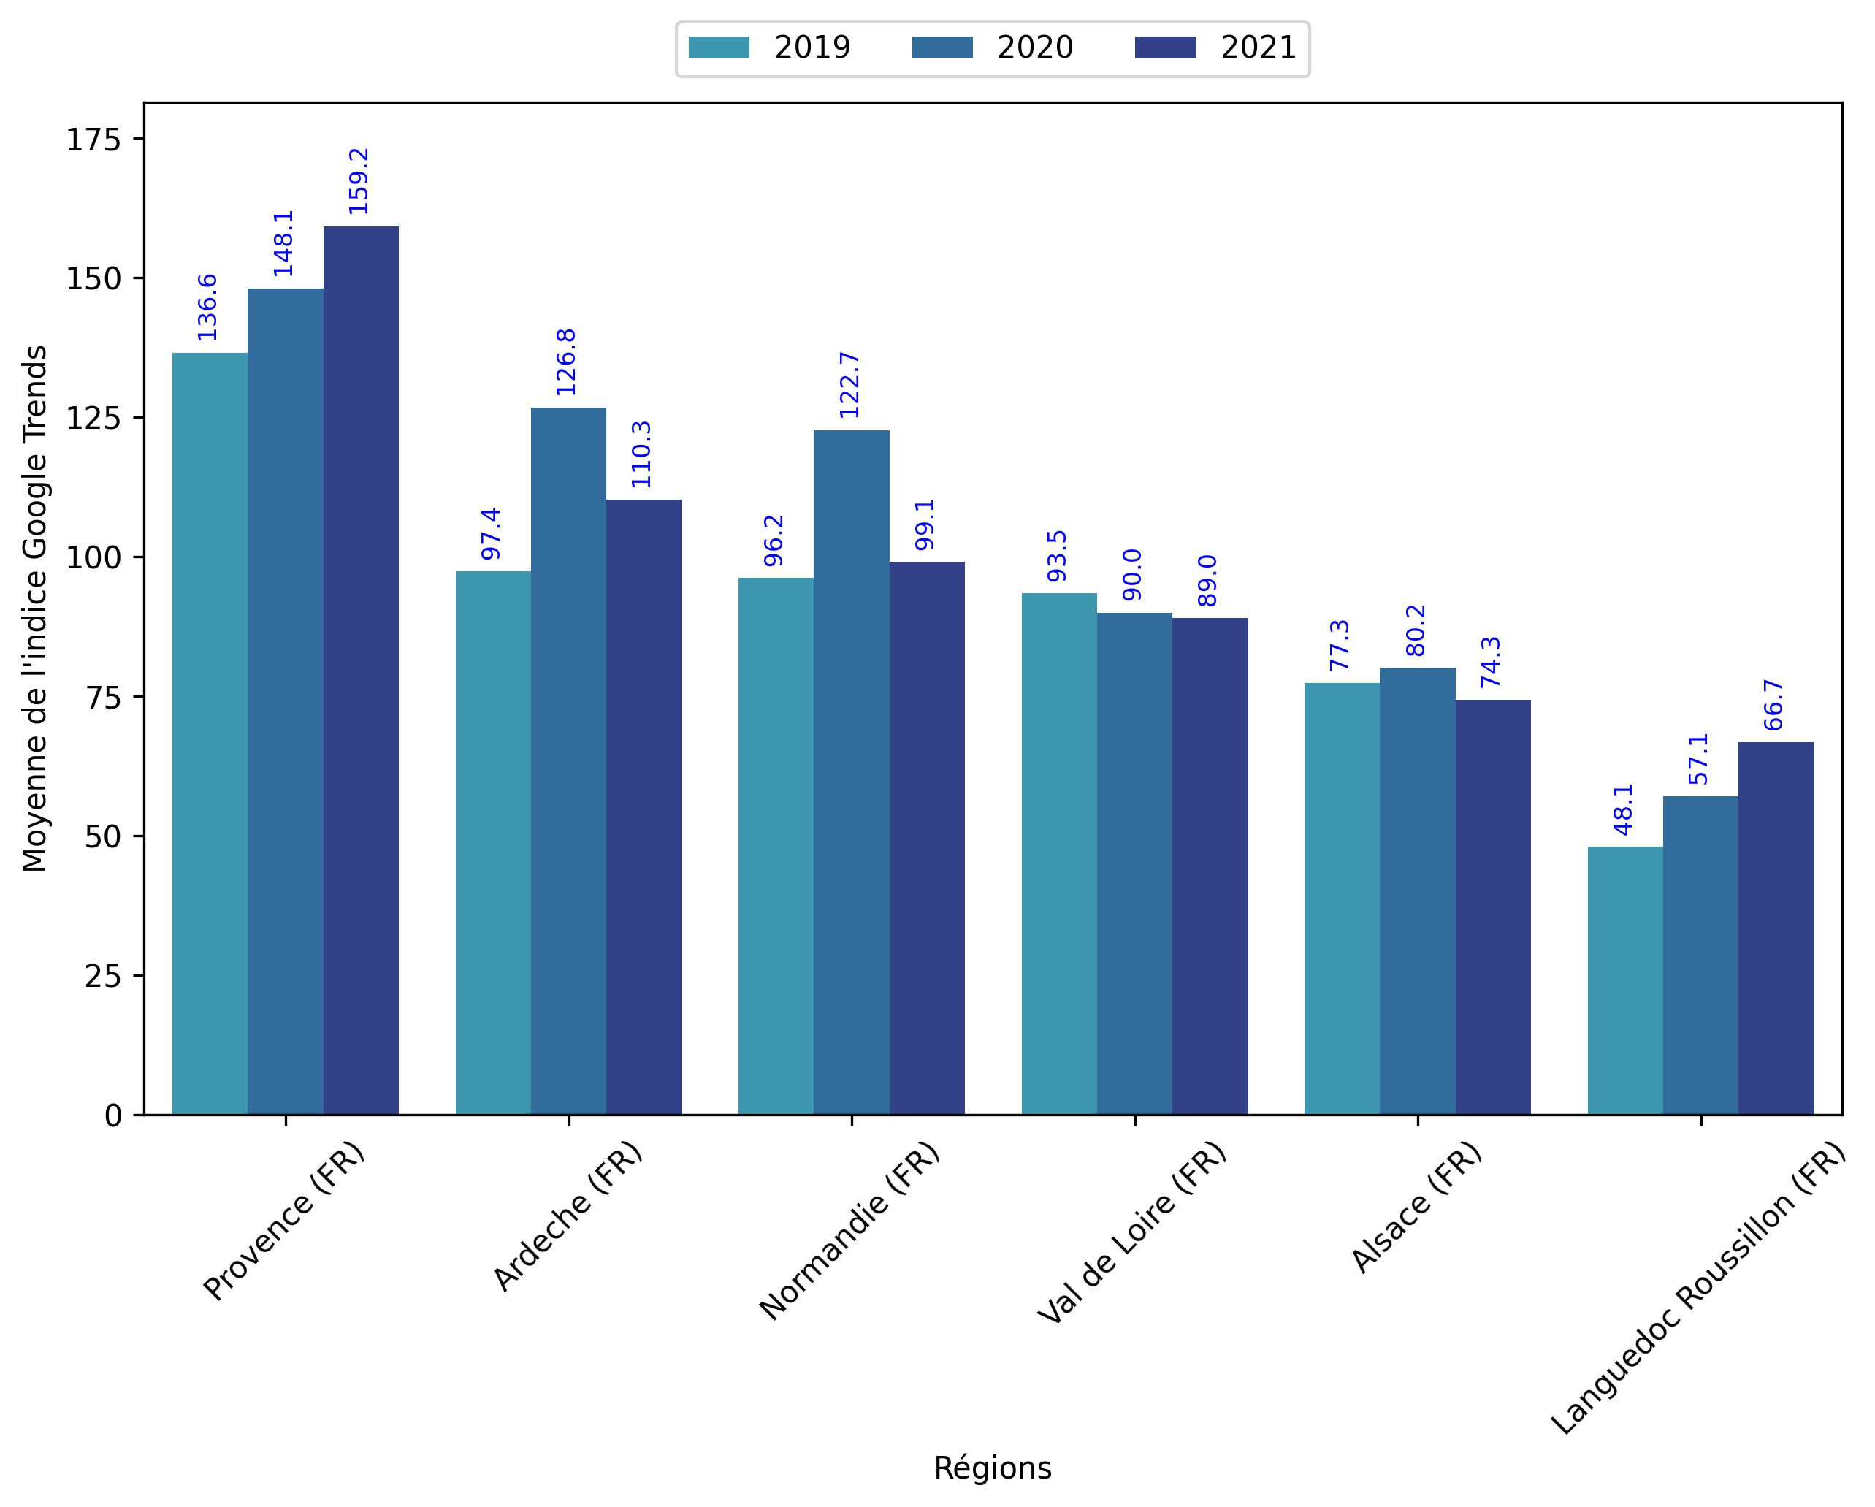
Indice hebdomadaire des tendances de recherches . Rubrique Campagne

Slide 3
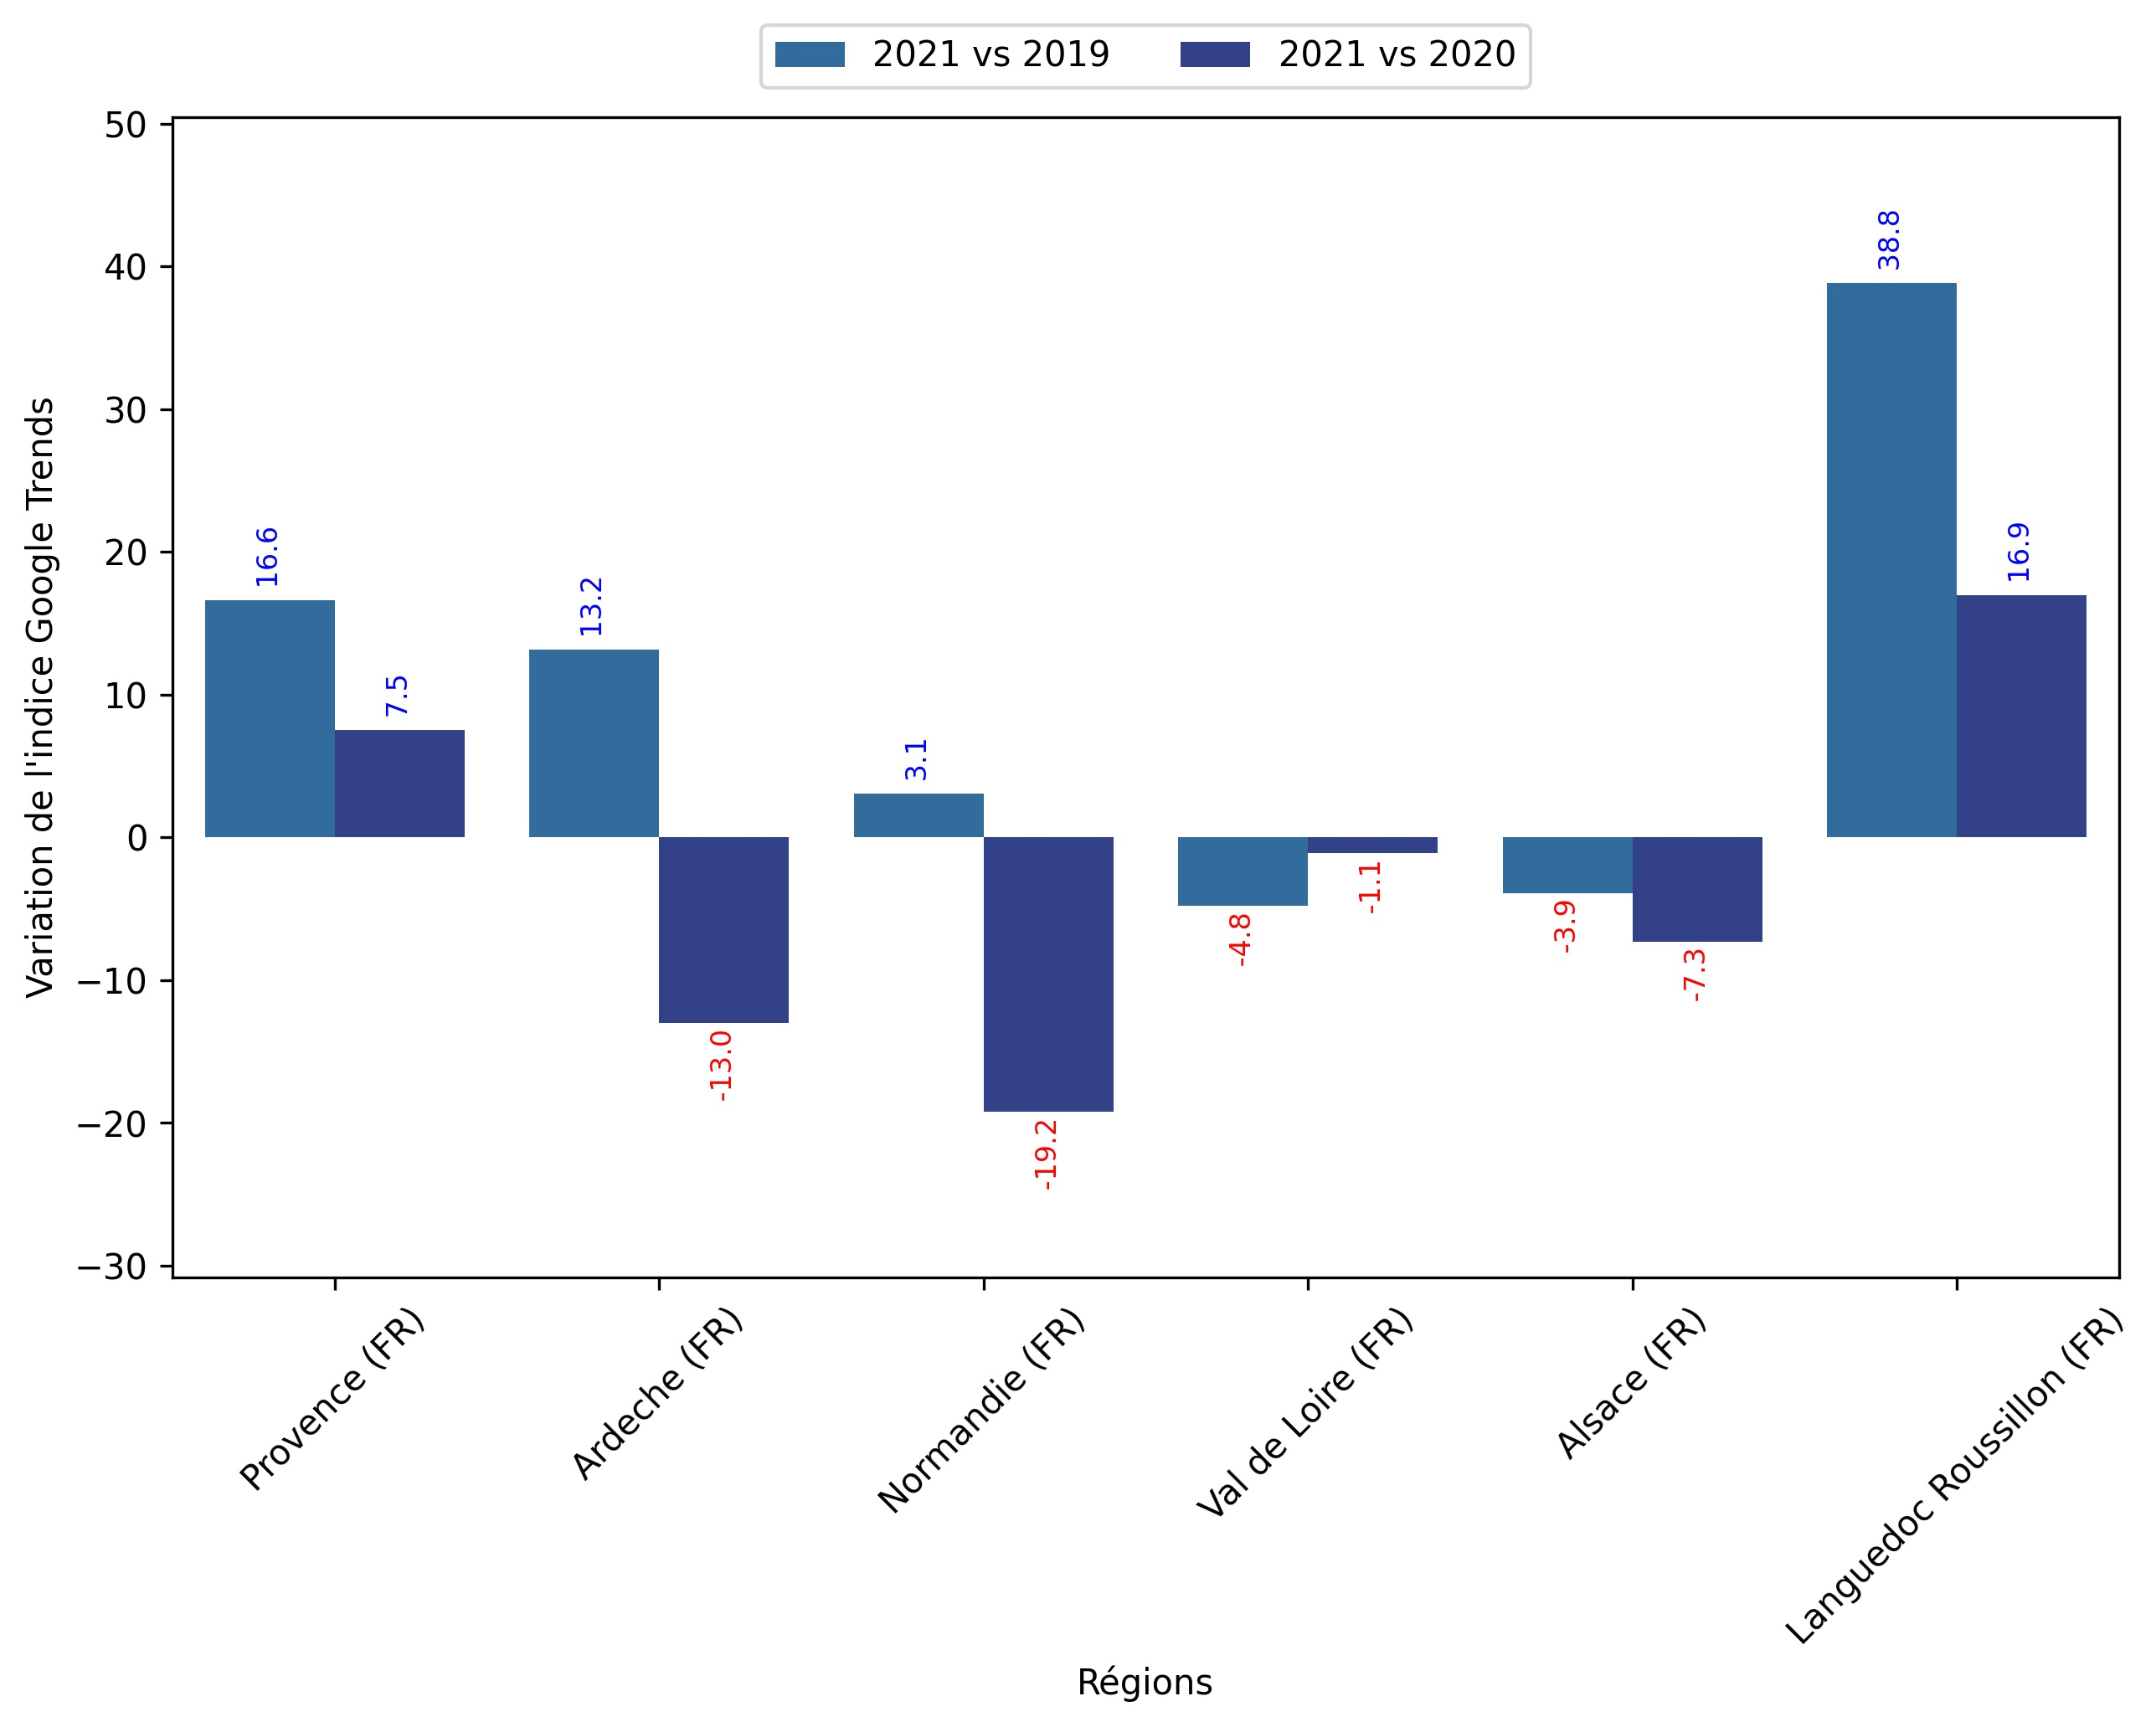
Indice hebdomadaire des tendances de recherches . Rubrique Campagne

Slide 4
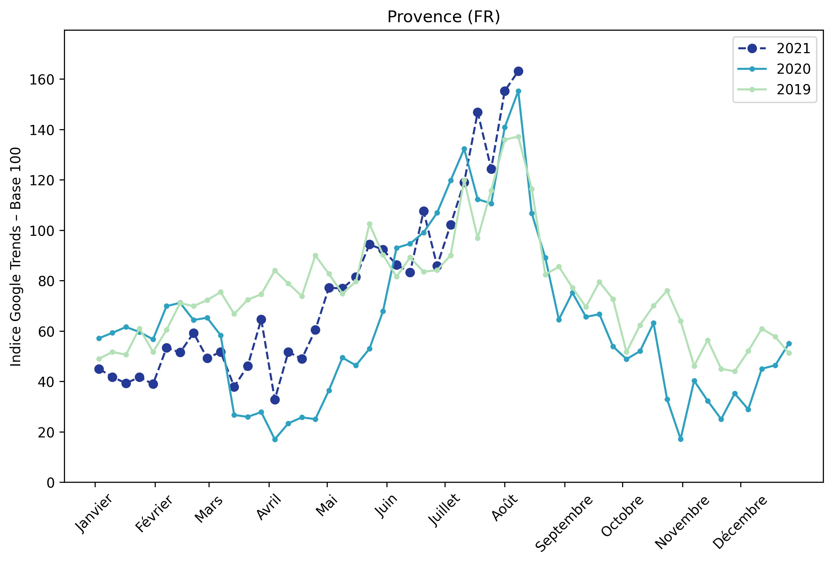
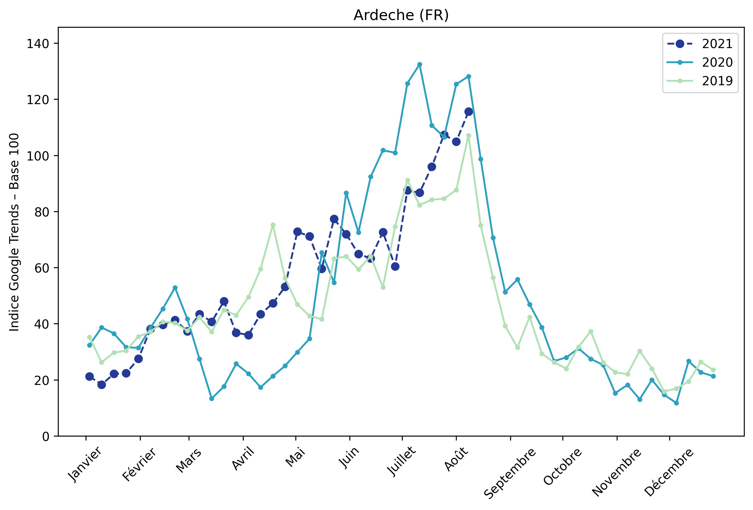
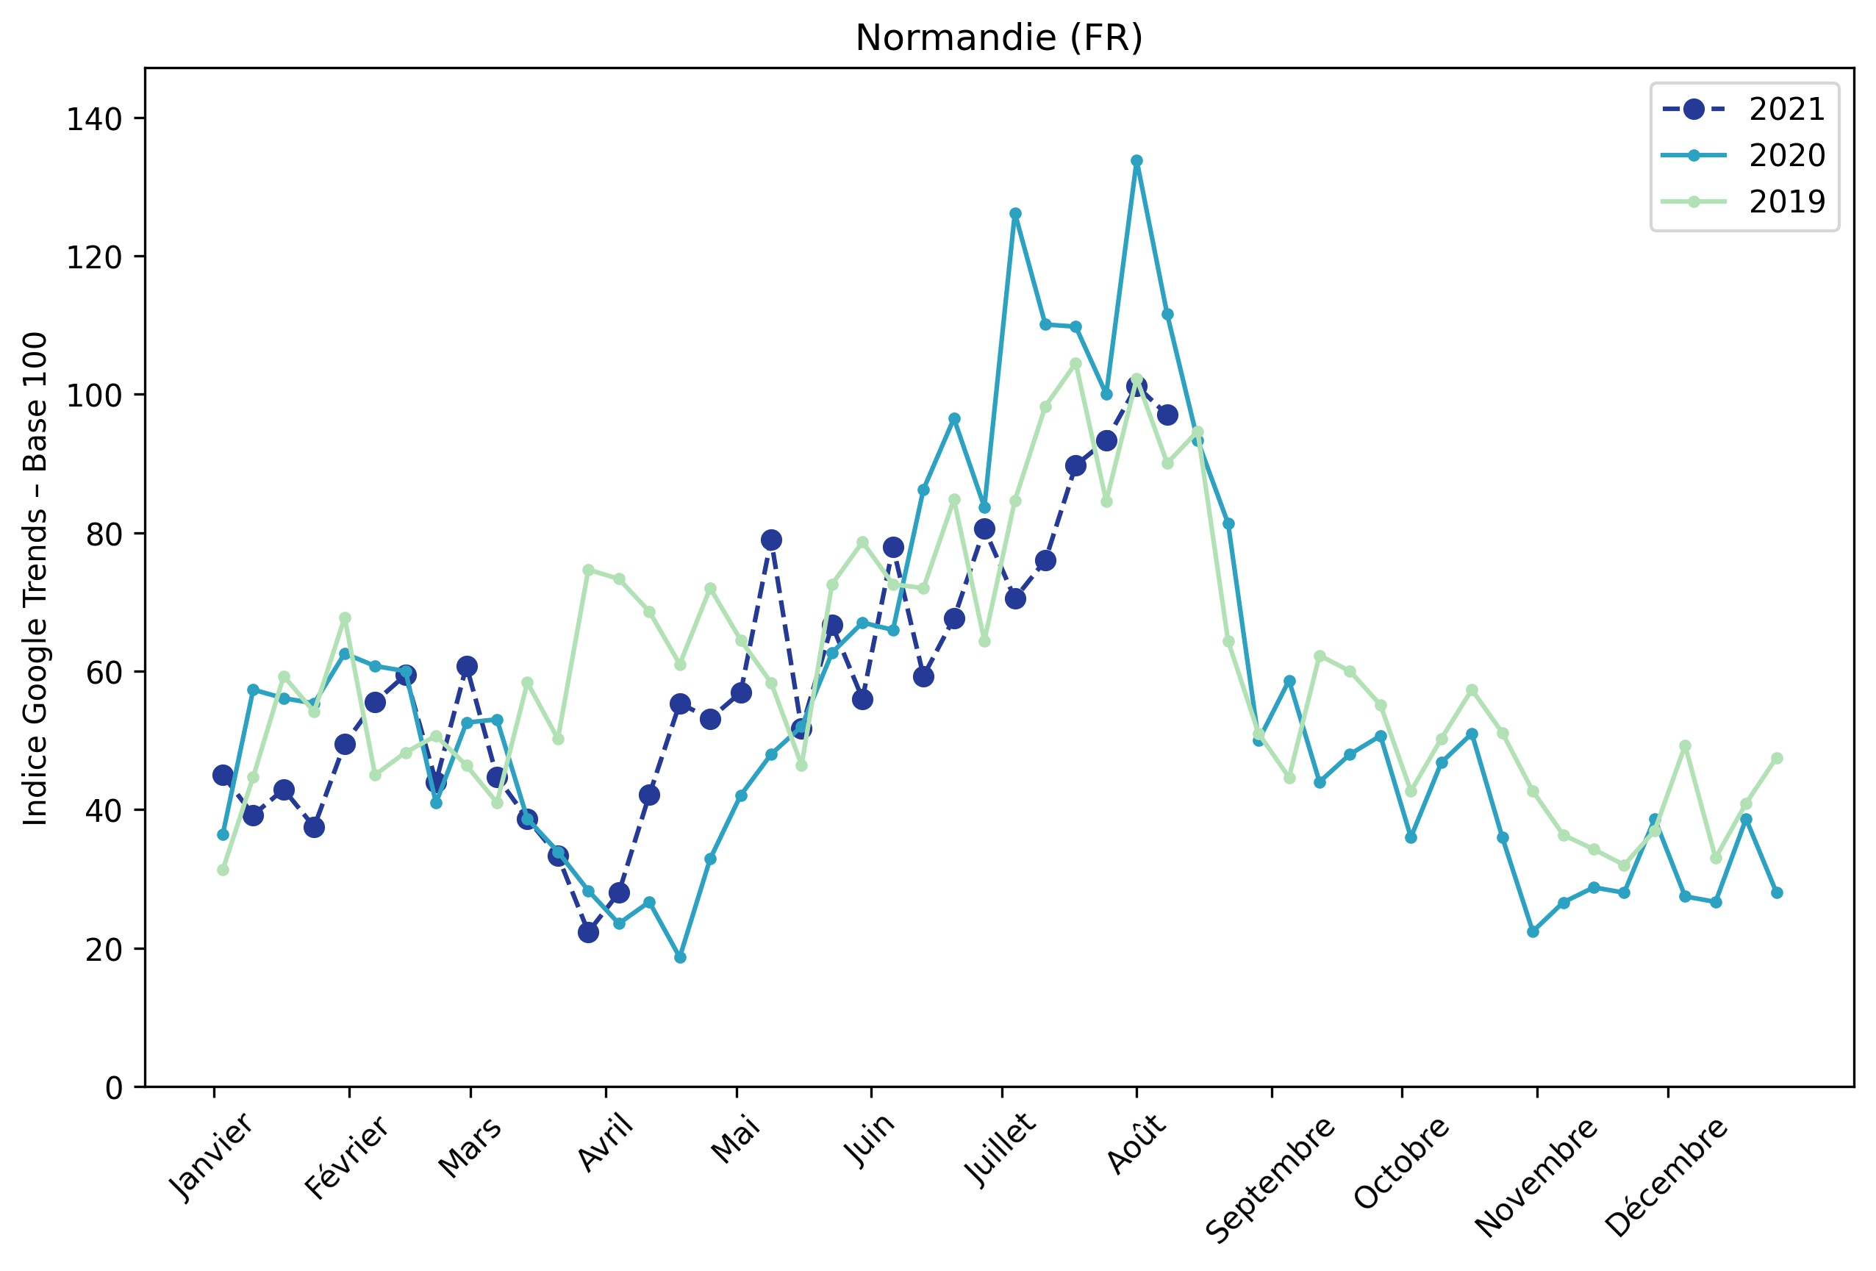
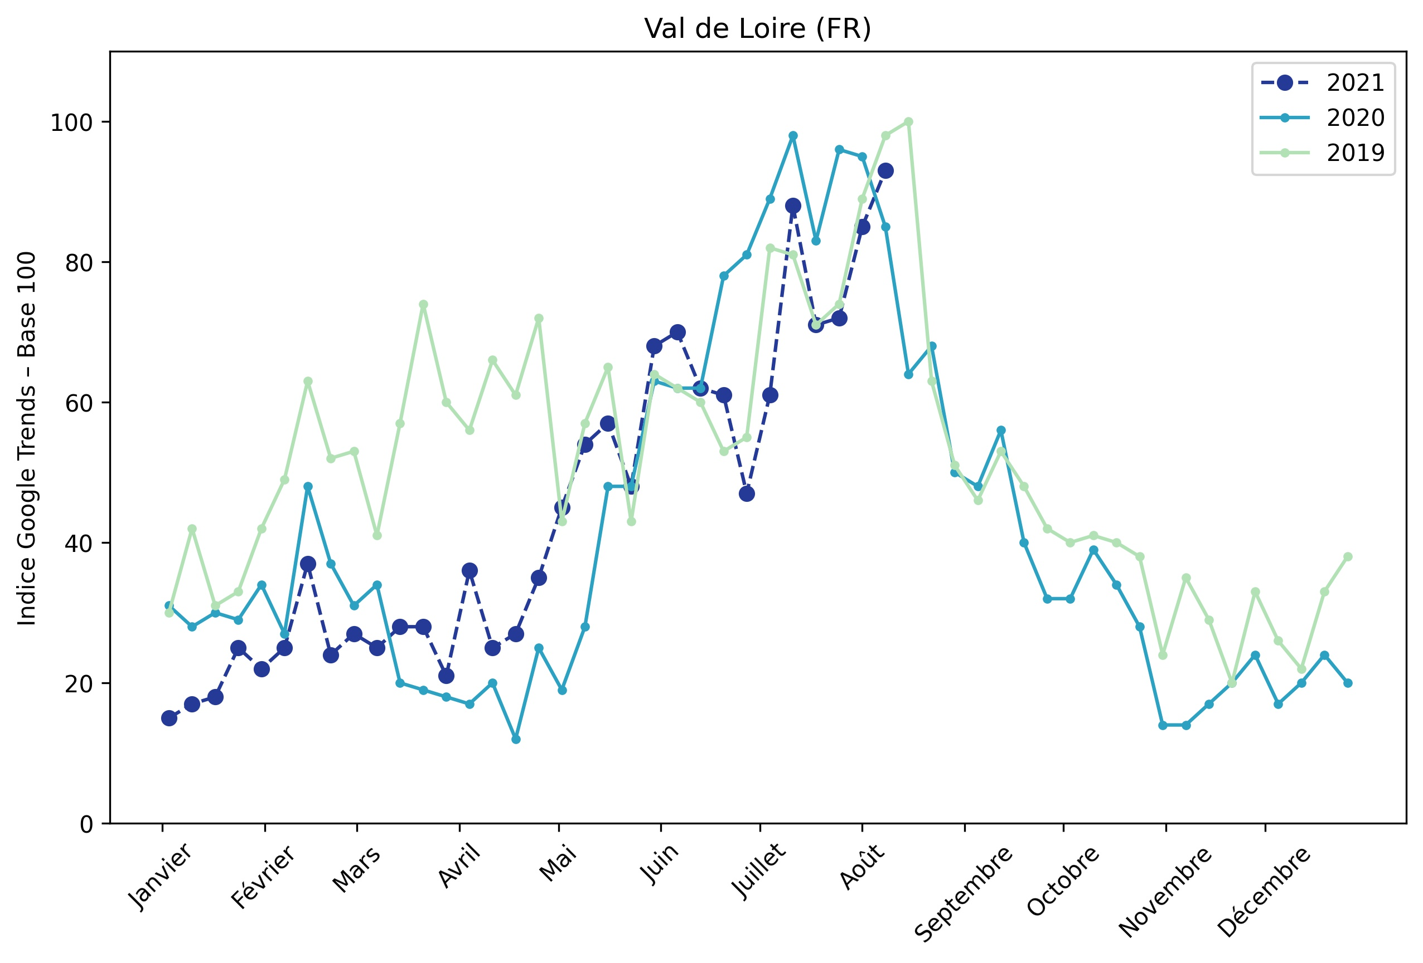
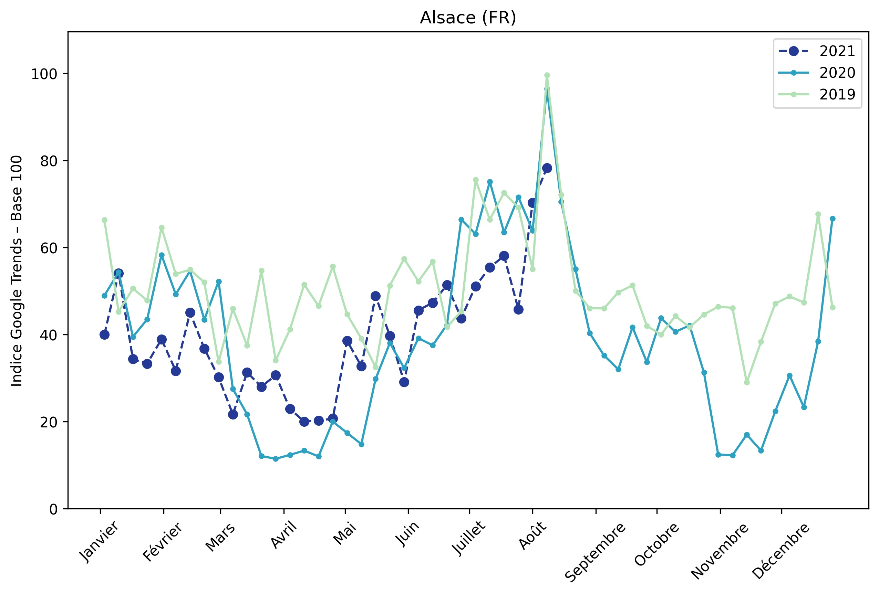
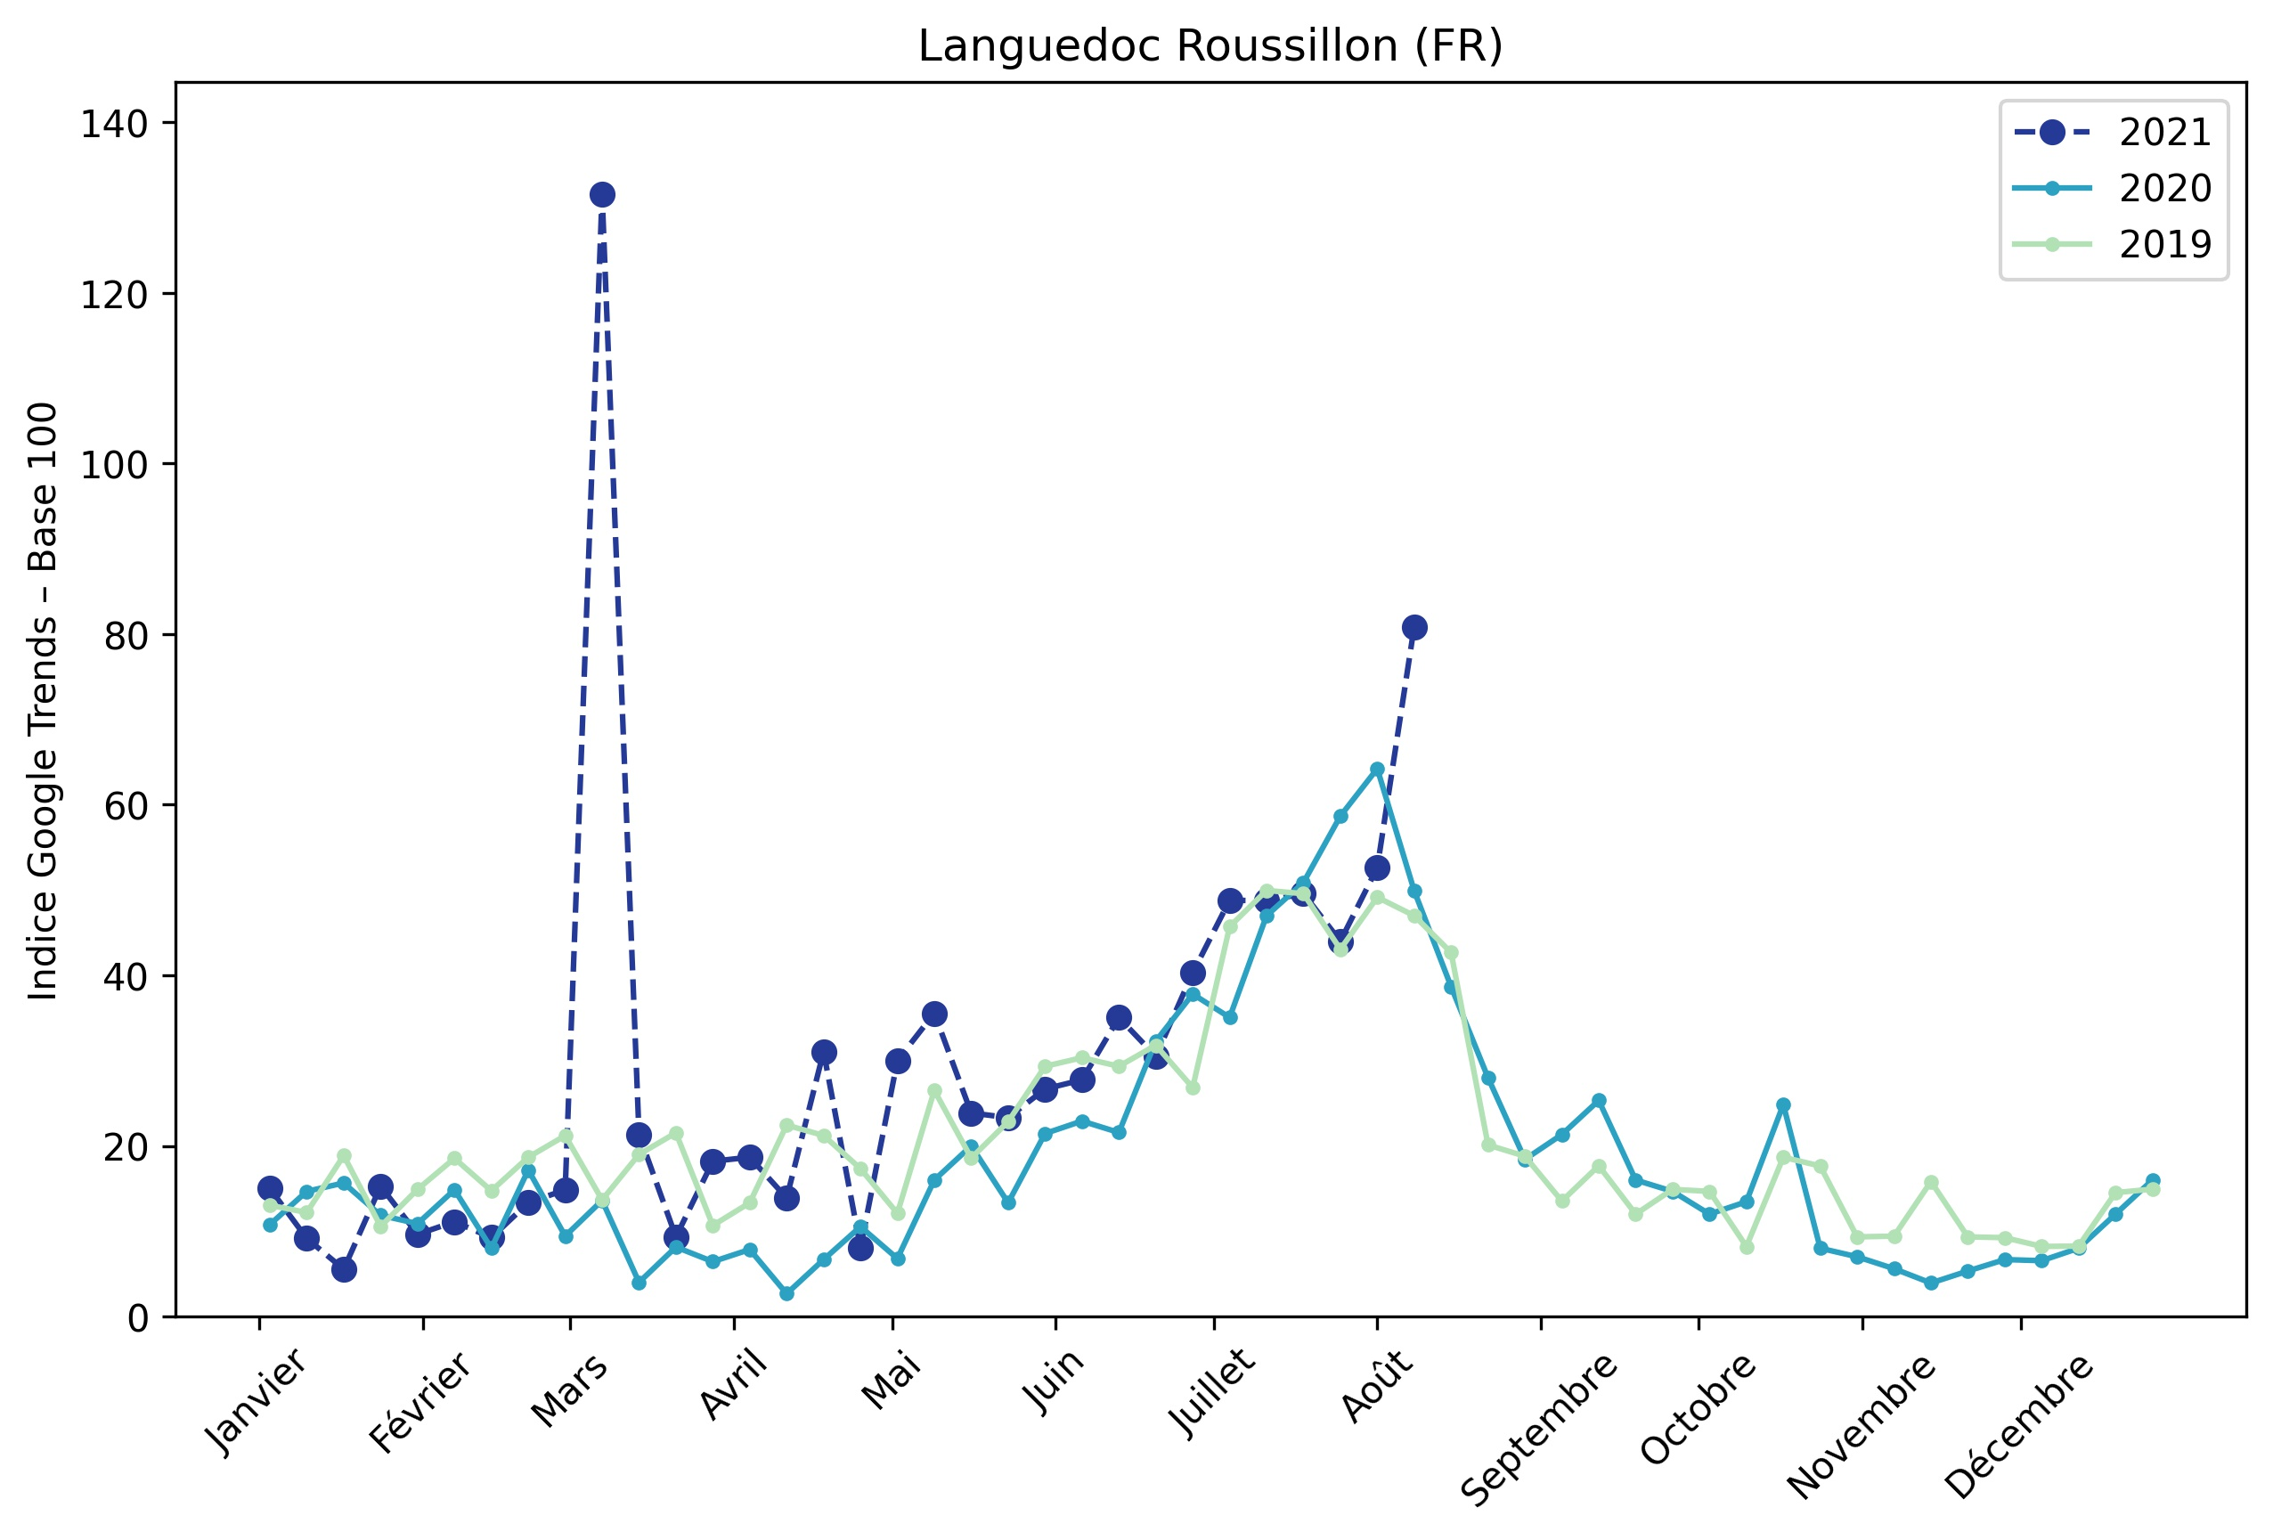
Indice hebdomadaire des tendances de recherches . Rubrique Campagne

Slide 5
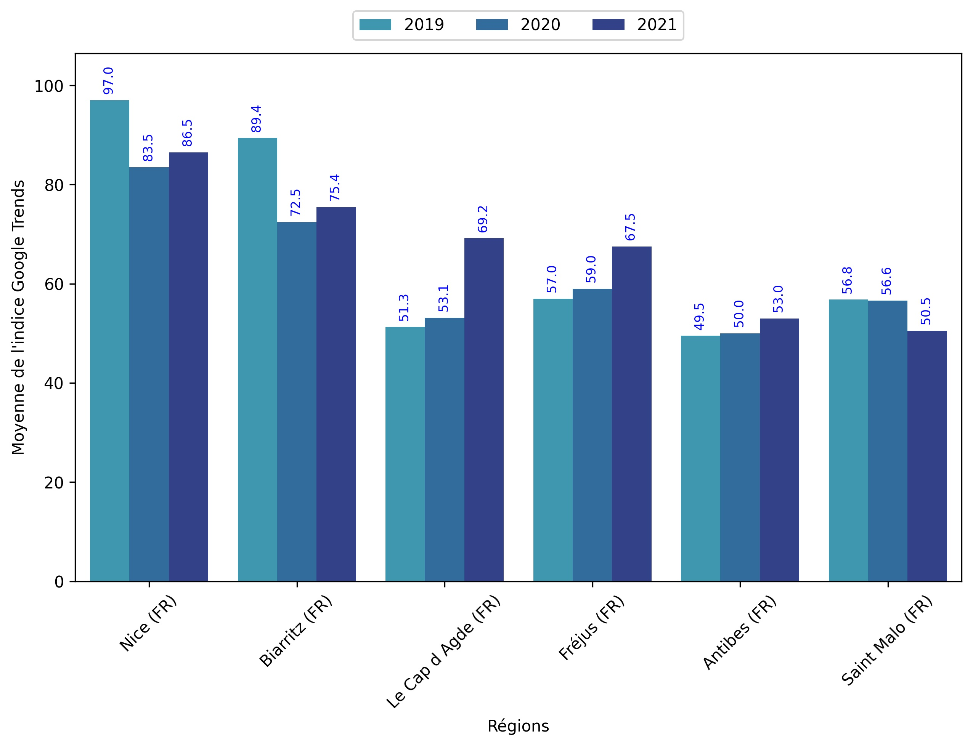
Indice hebdomadaire des tendances de recherches . Rubrique Littoral

Slide 6
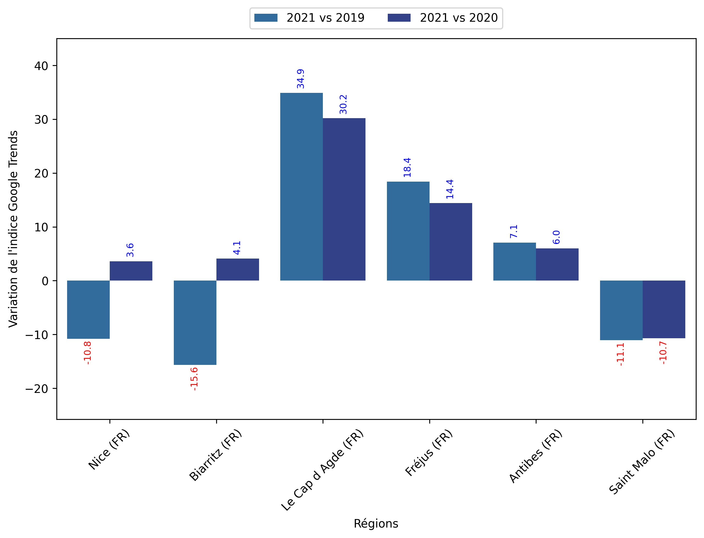
Indice hebdomadaire des tendances de recherches . Rubrique Littoral

Slide 7
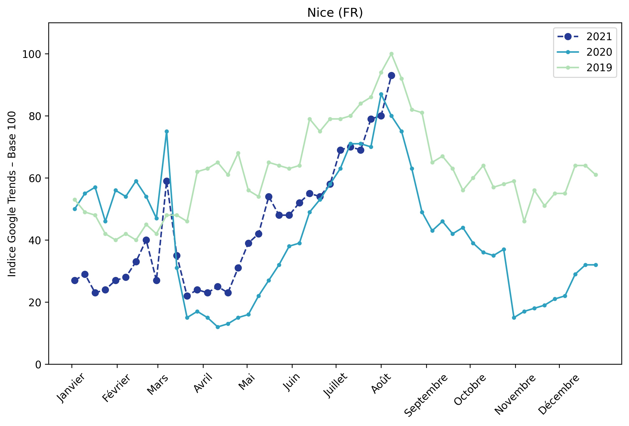
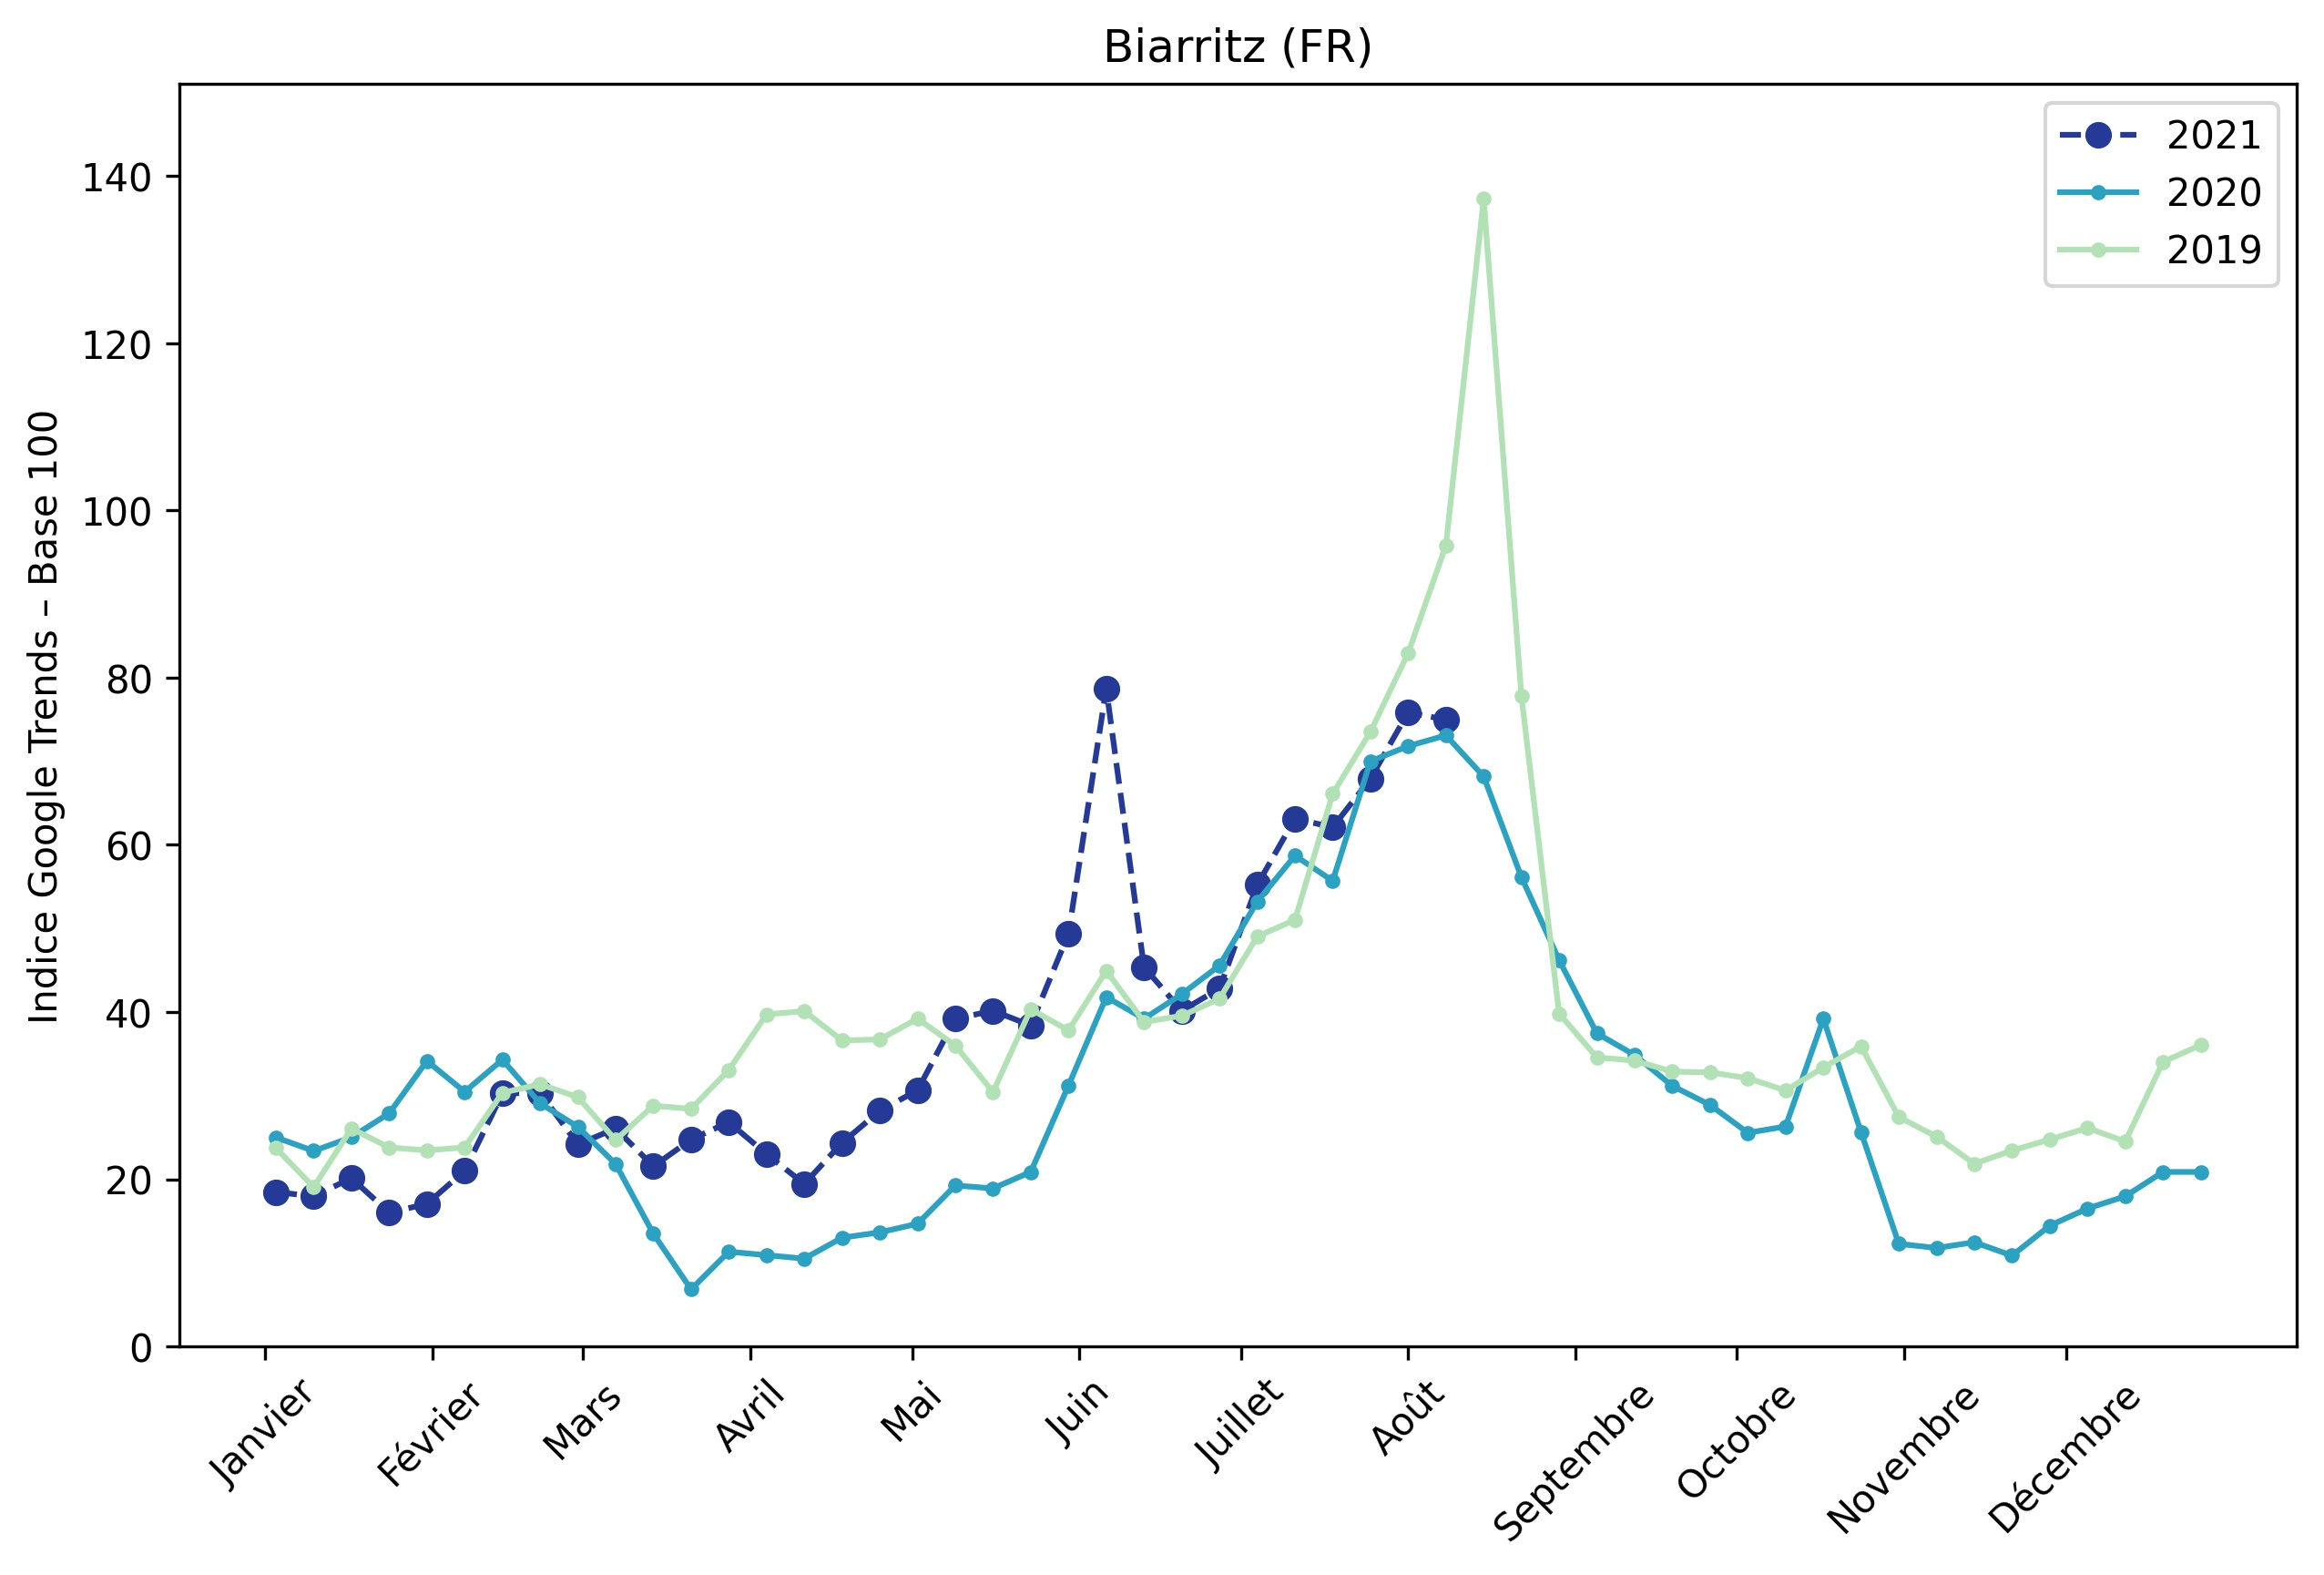
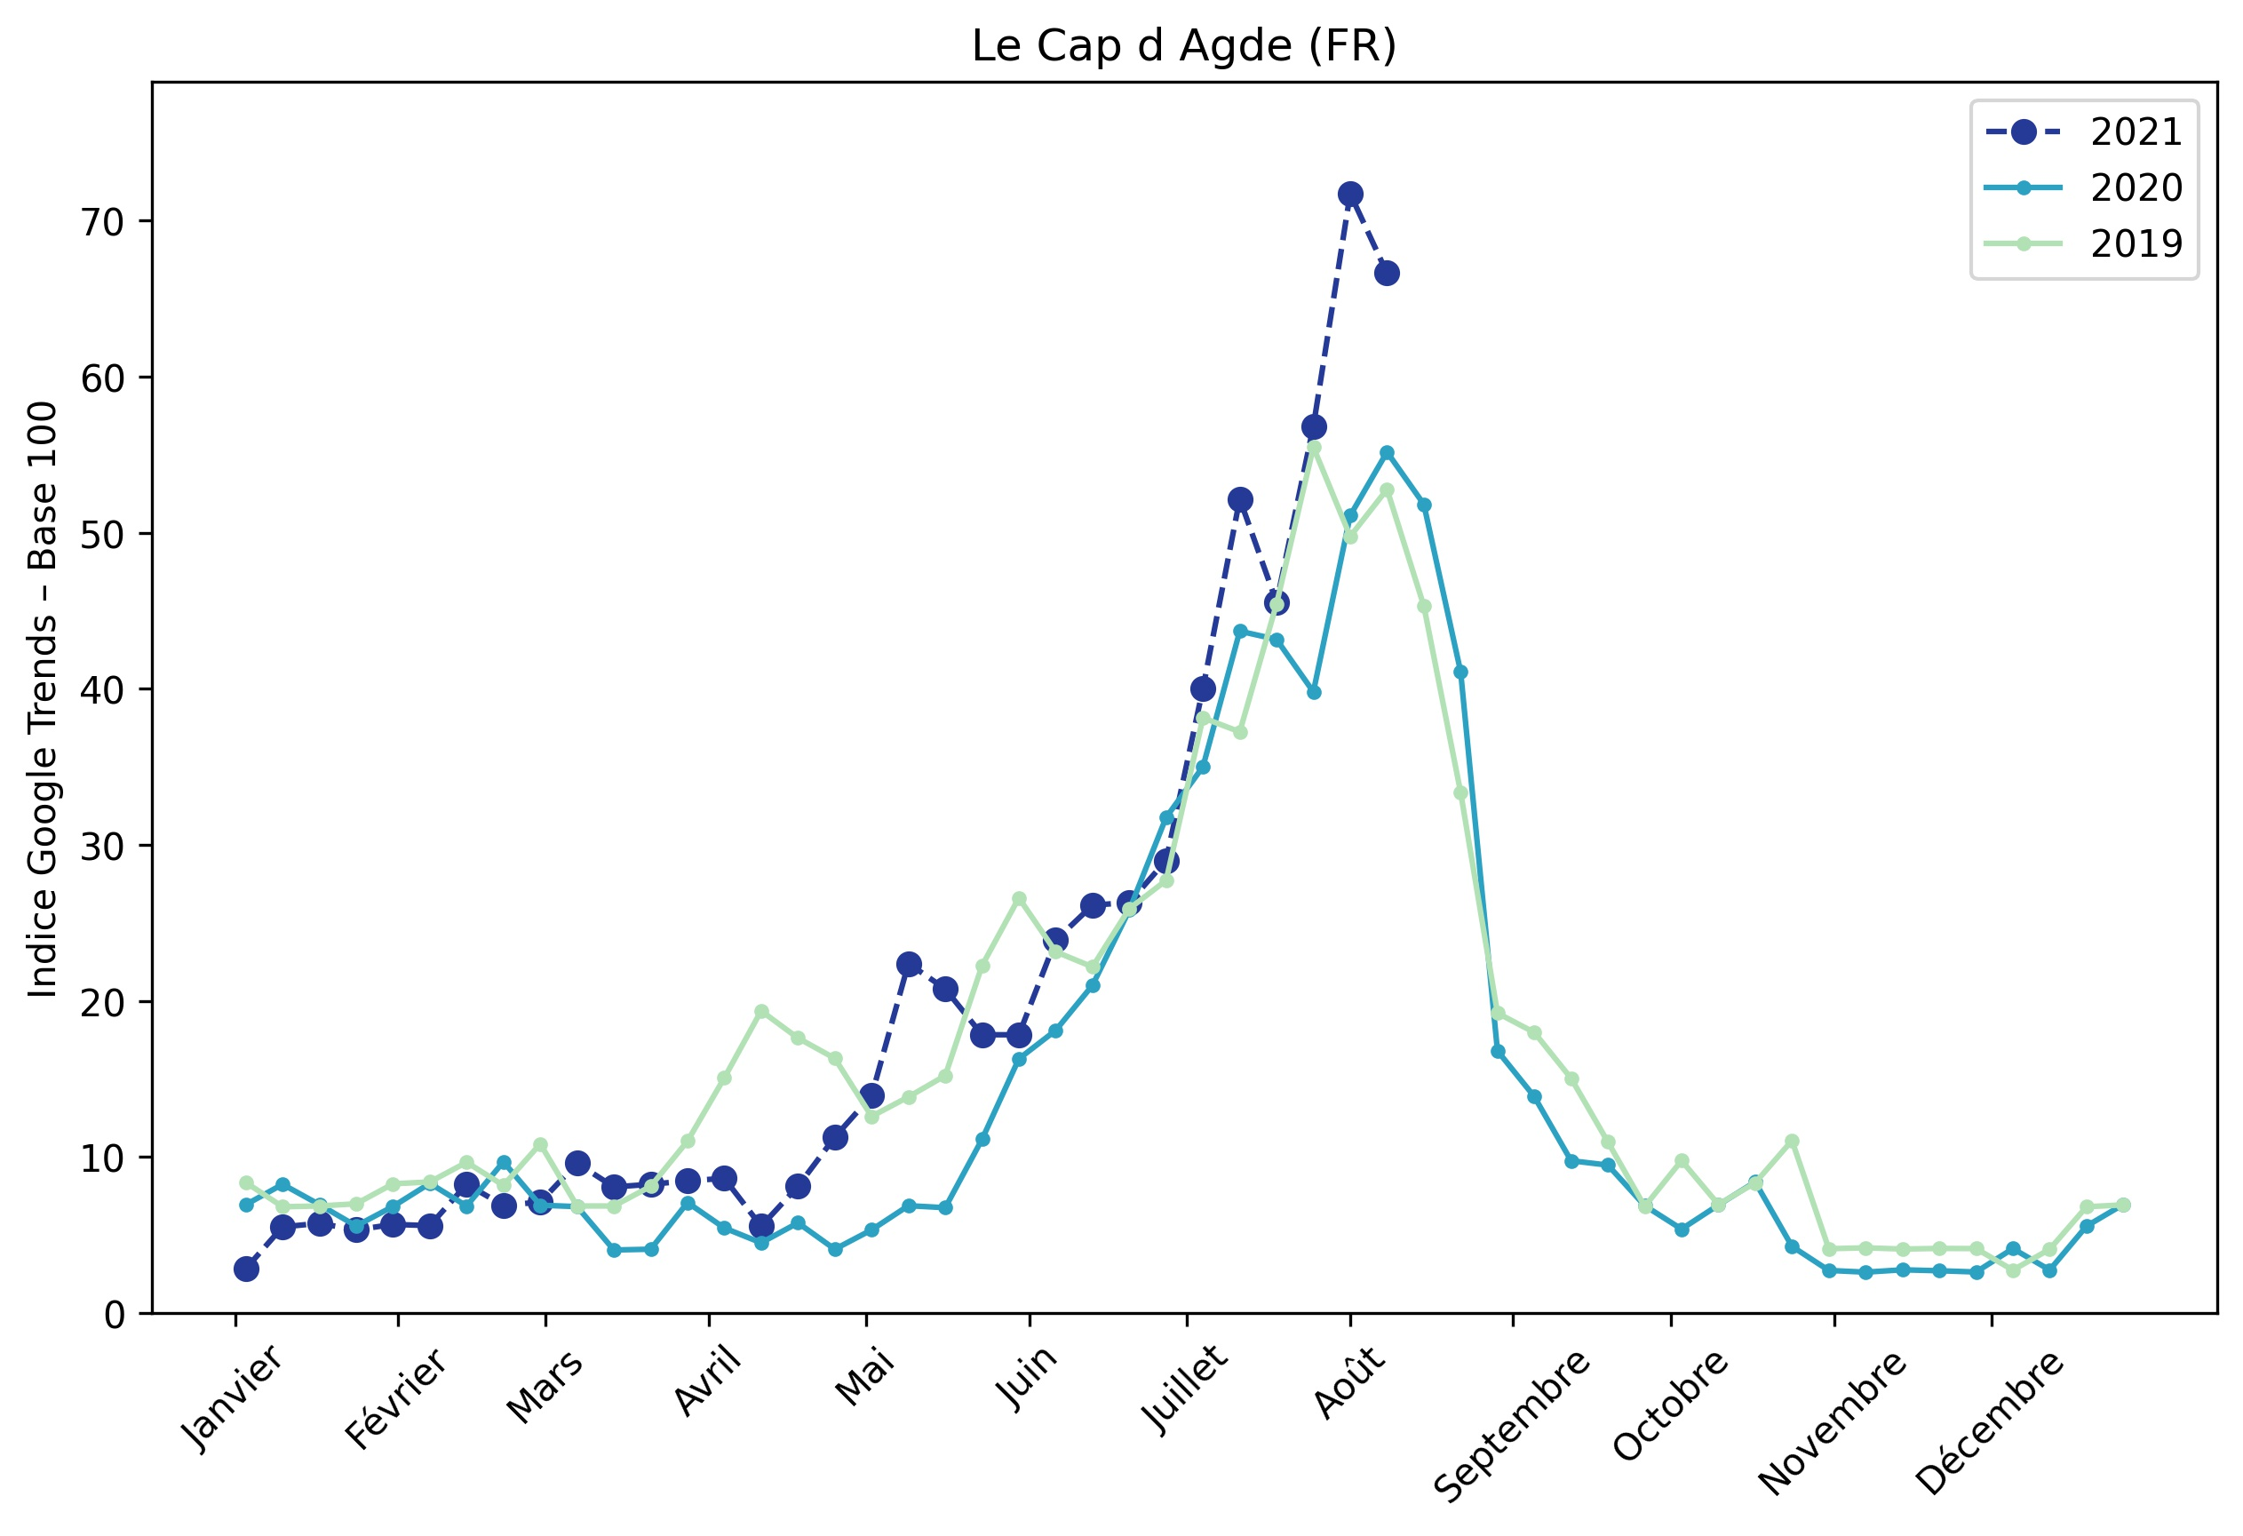
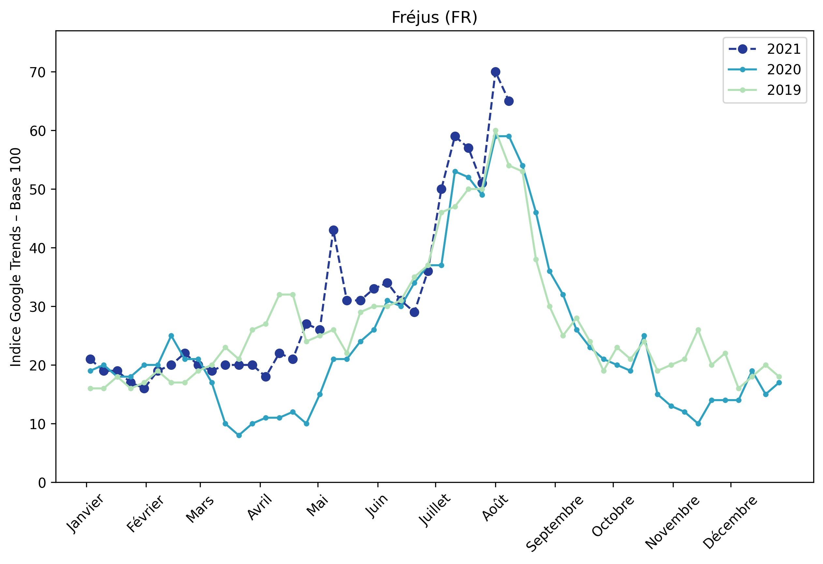
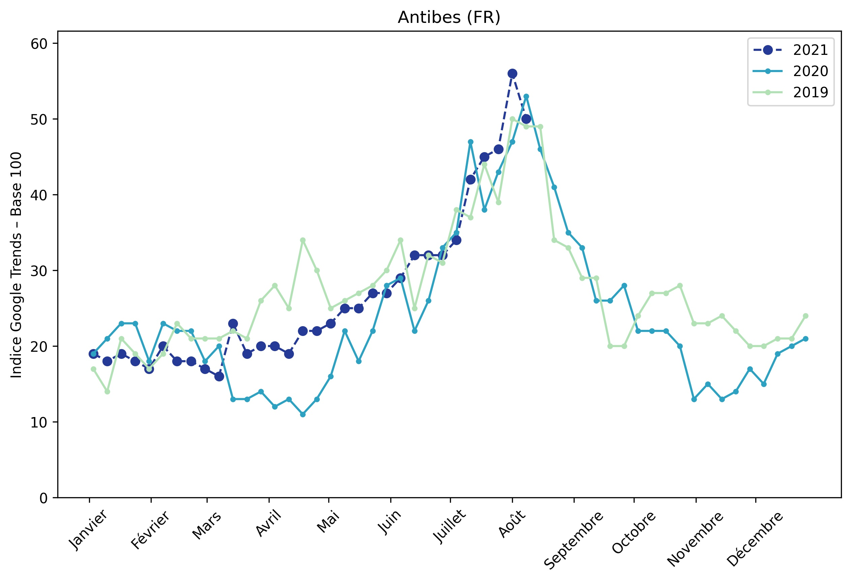
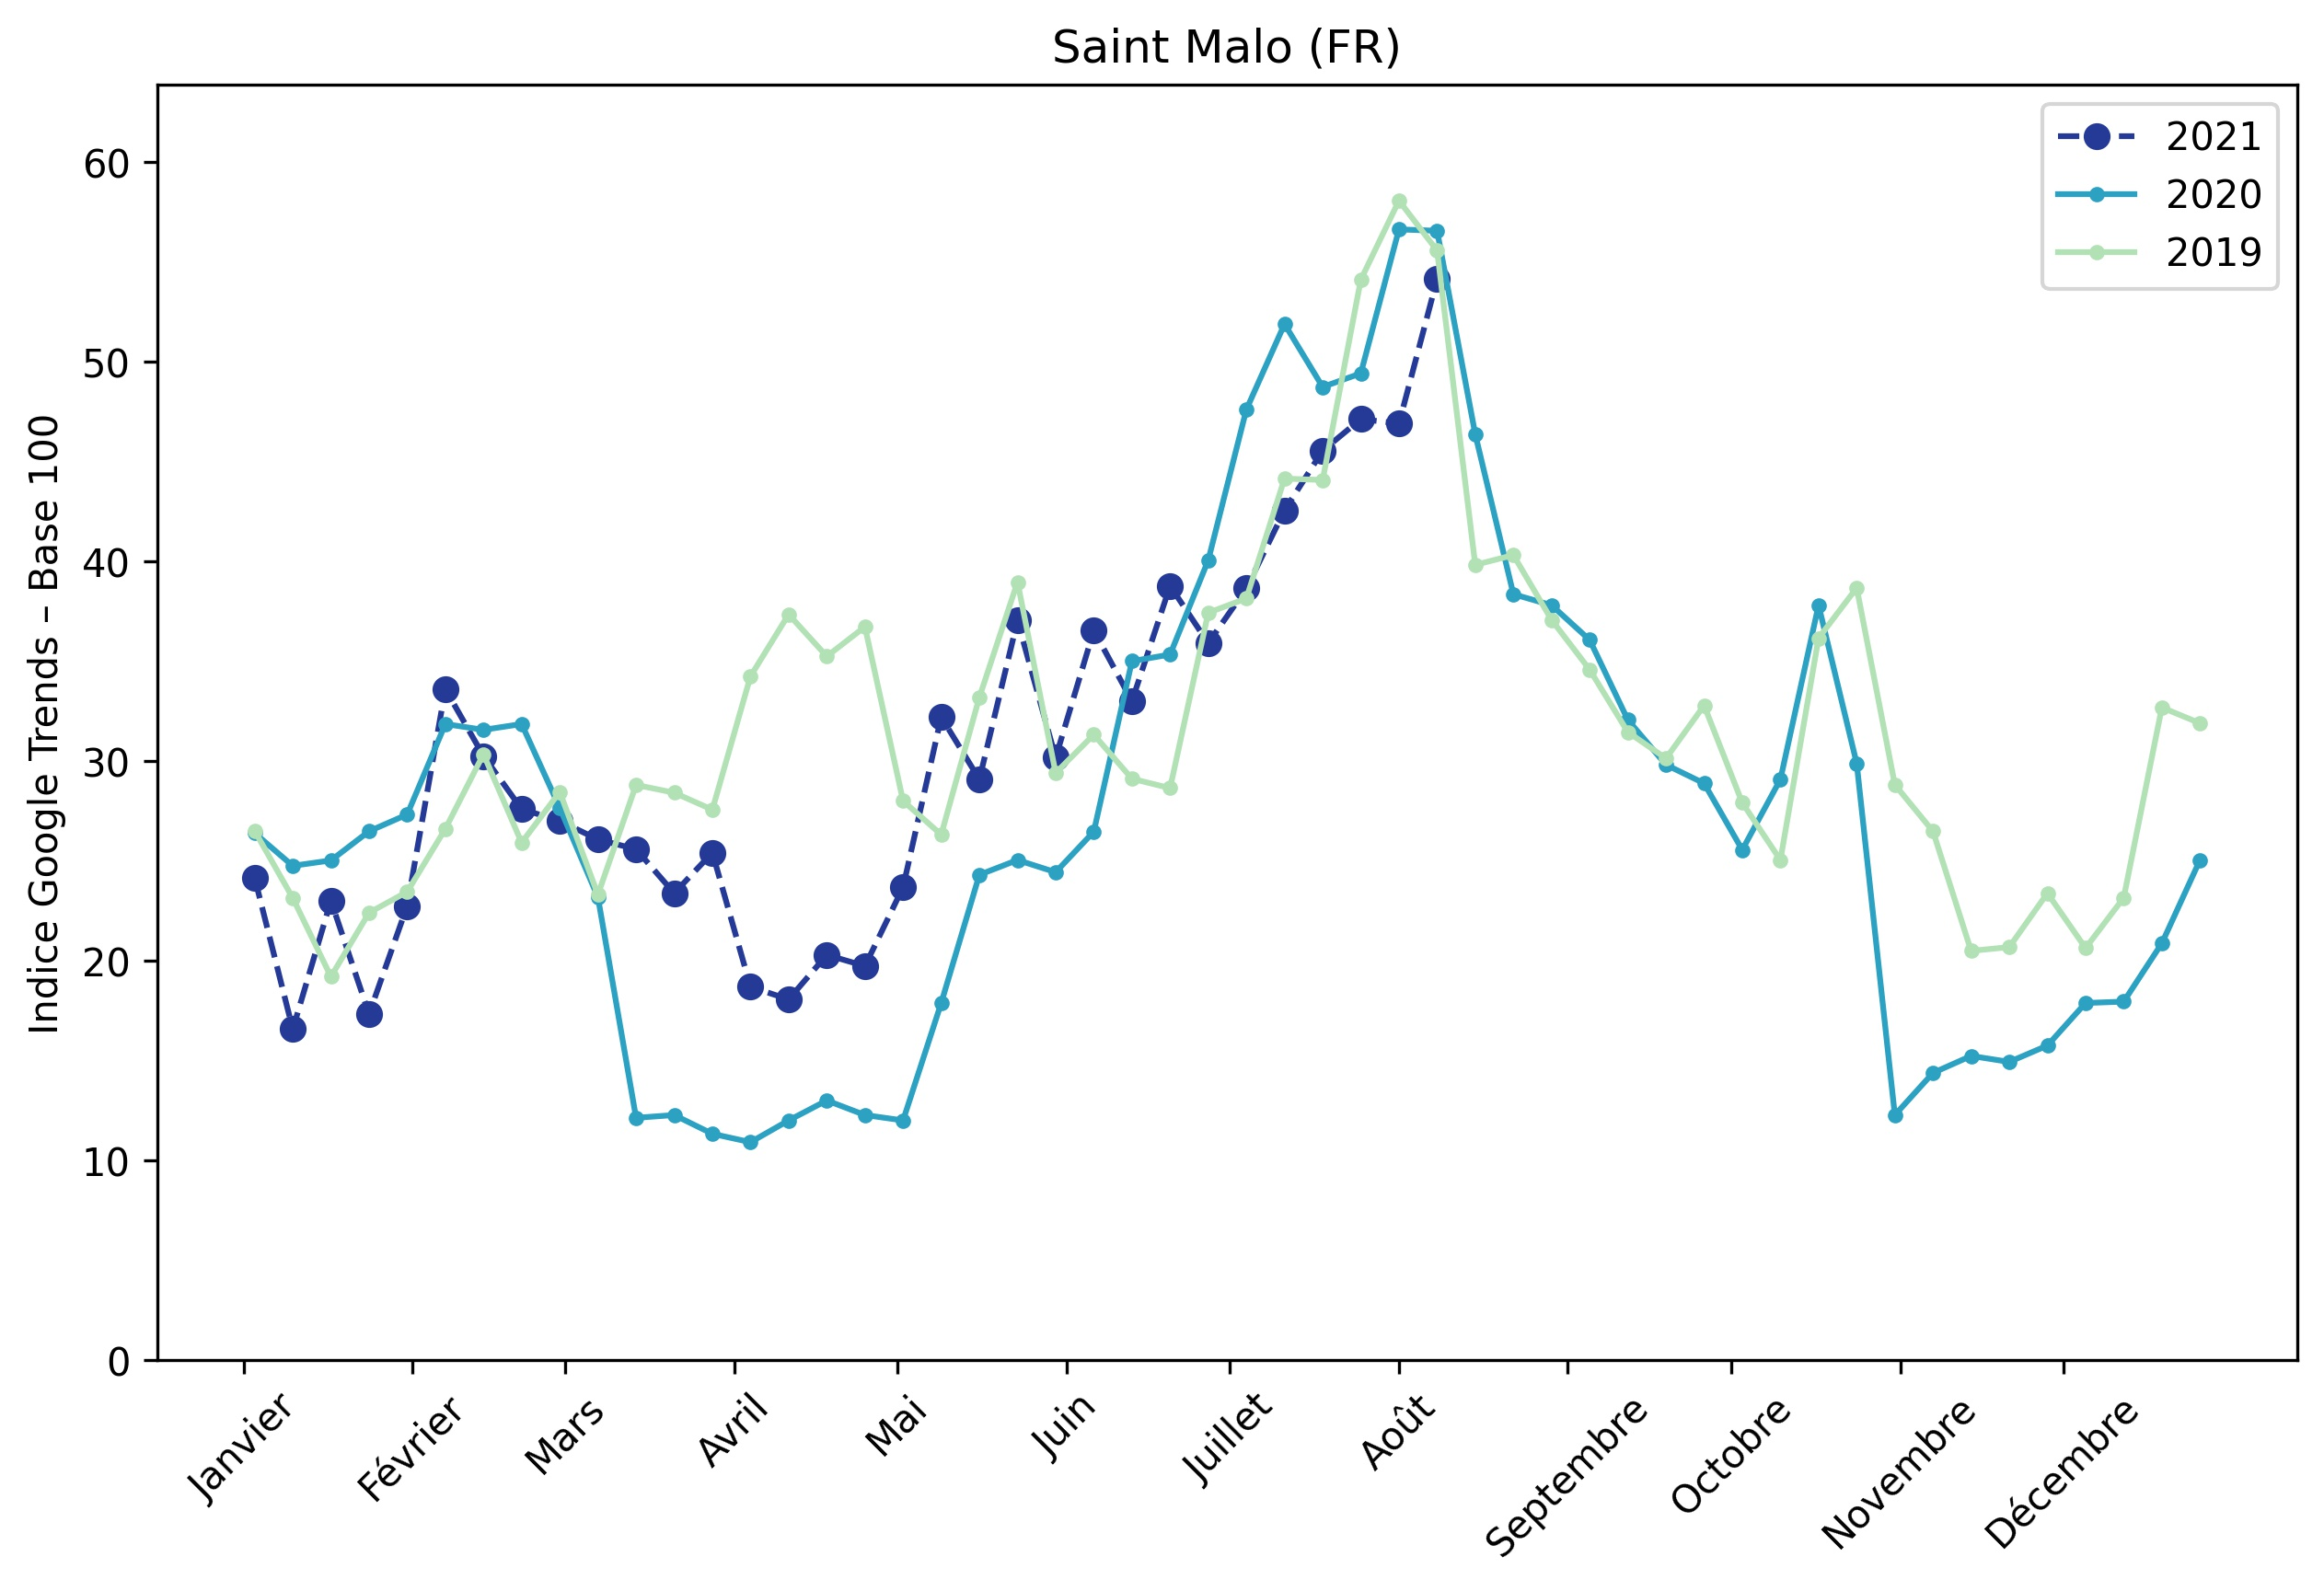
Indice hebdomadaire des tendances de recherches . Rubrique Littoral

Slide 8
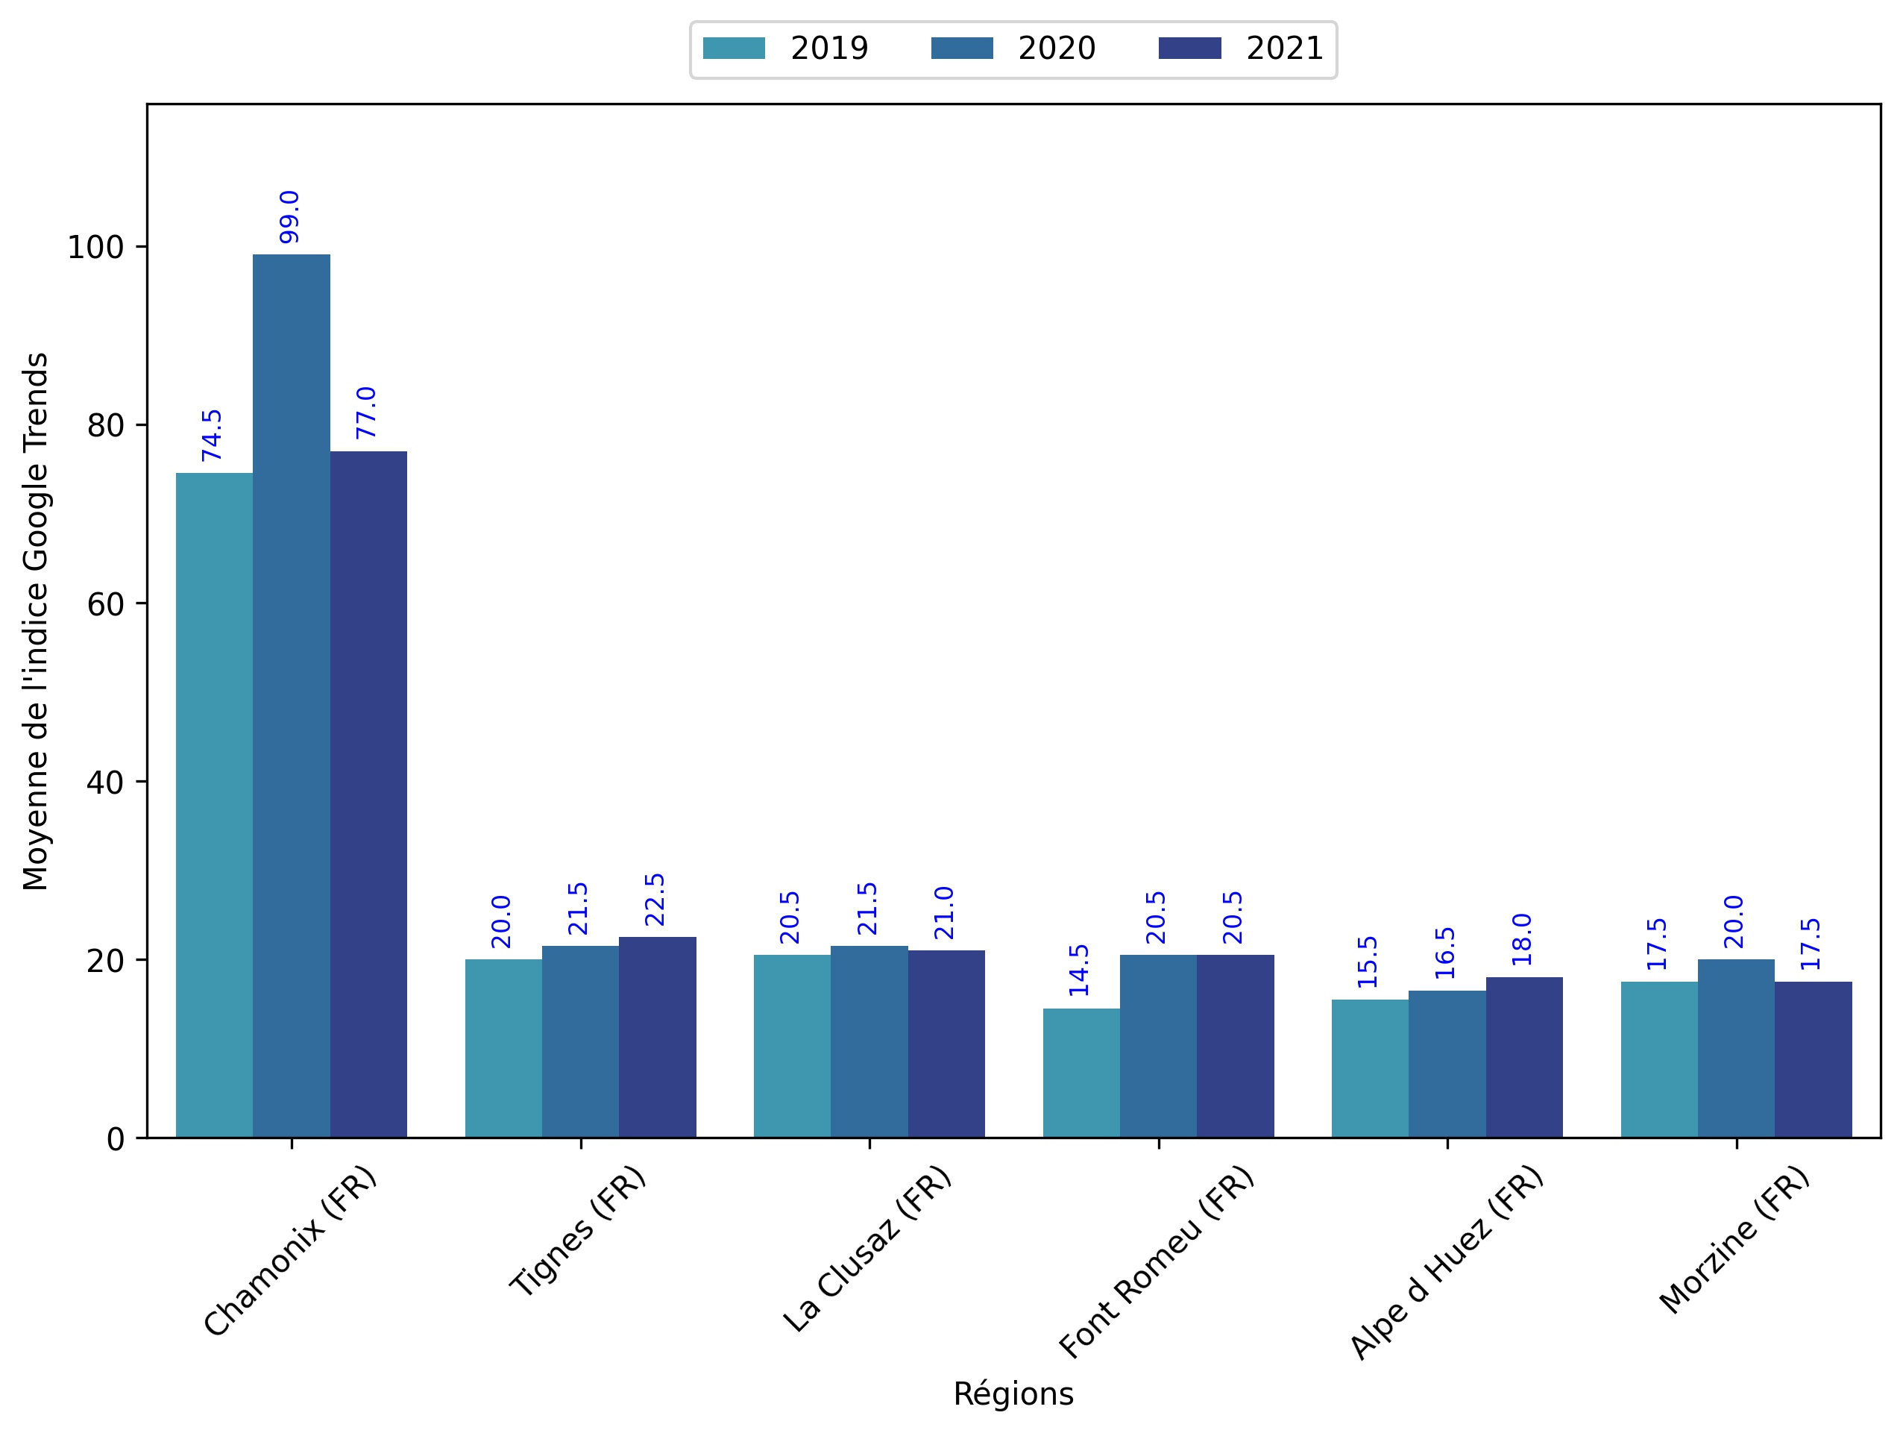
Indice hebdomadaire des tendances de recherches . Rubrique Montagne

Slide 9
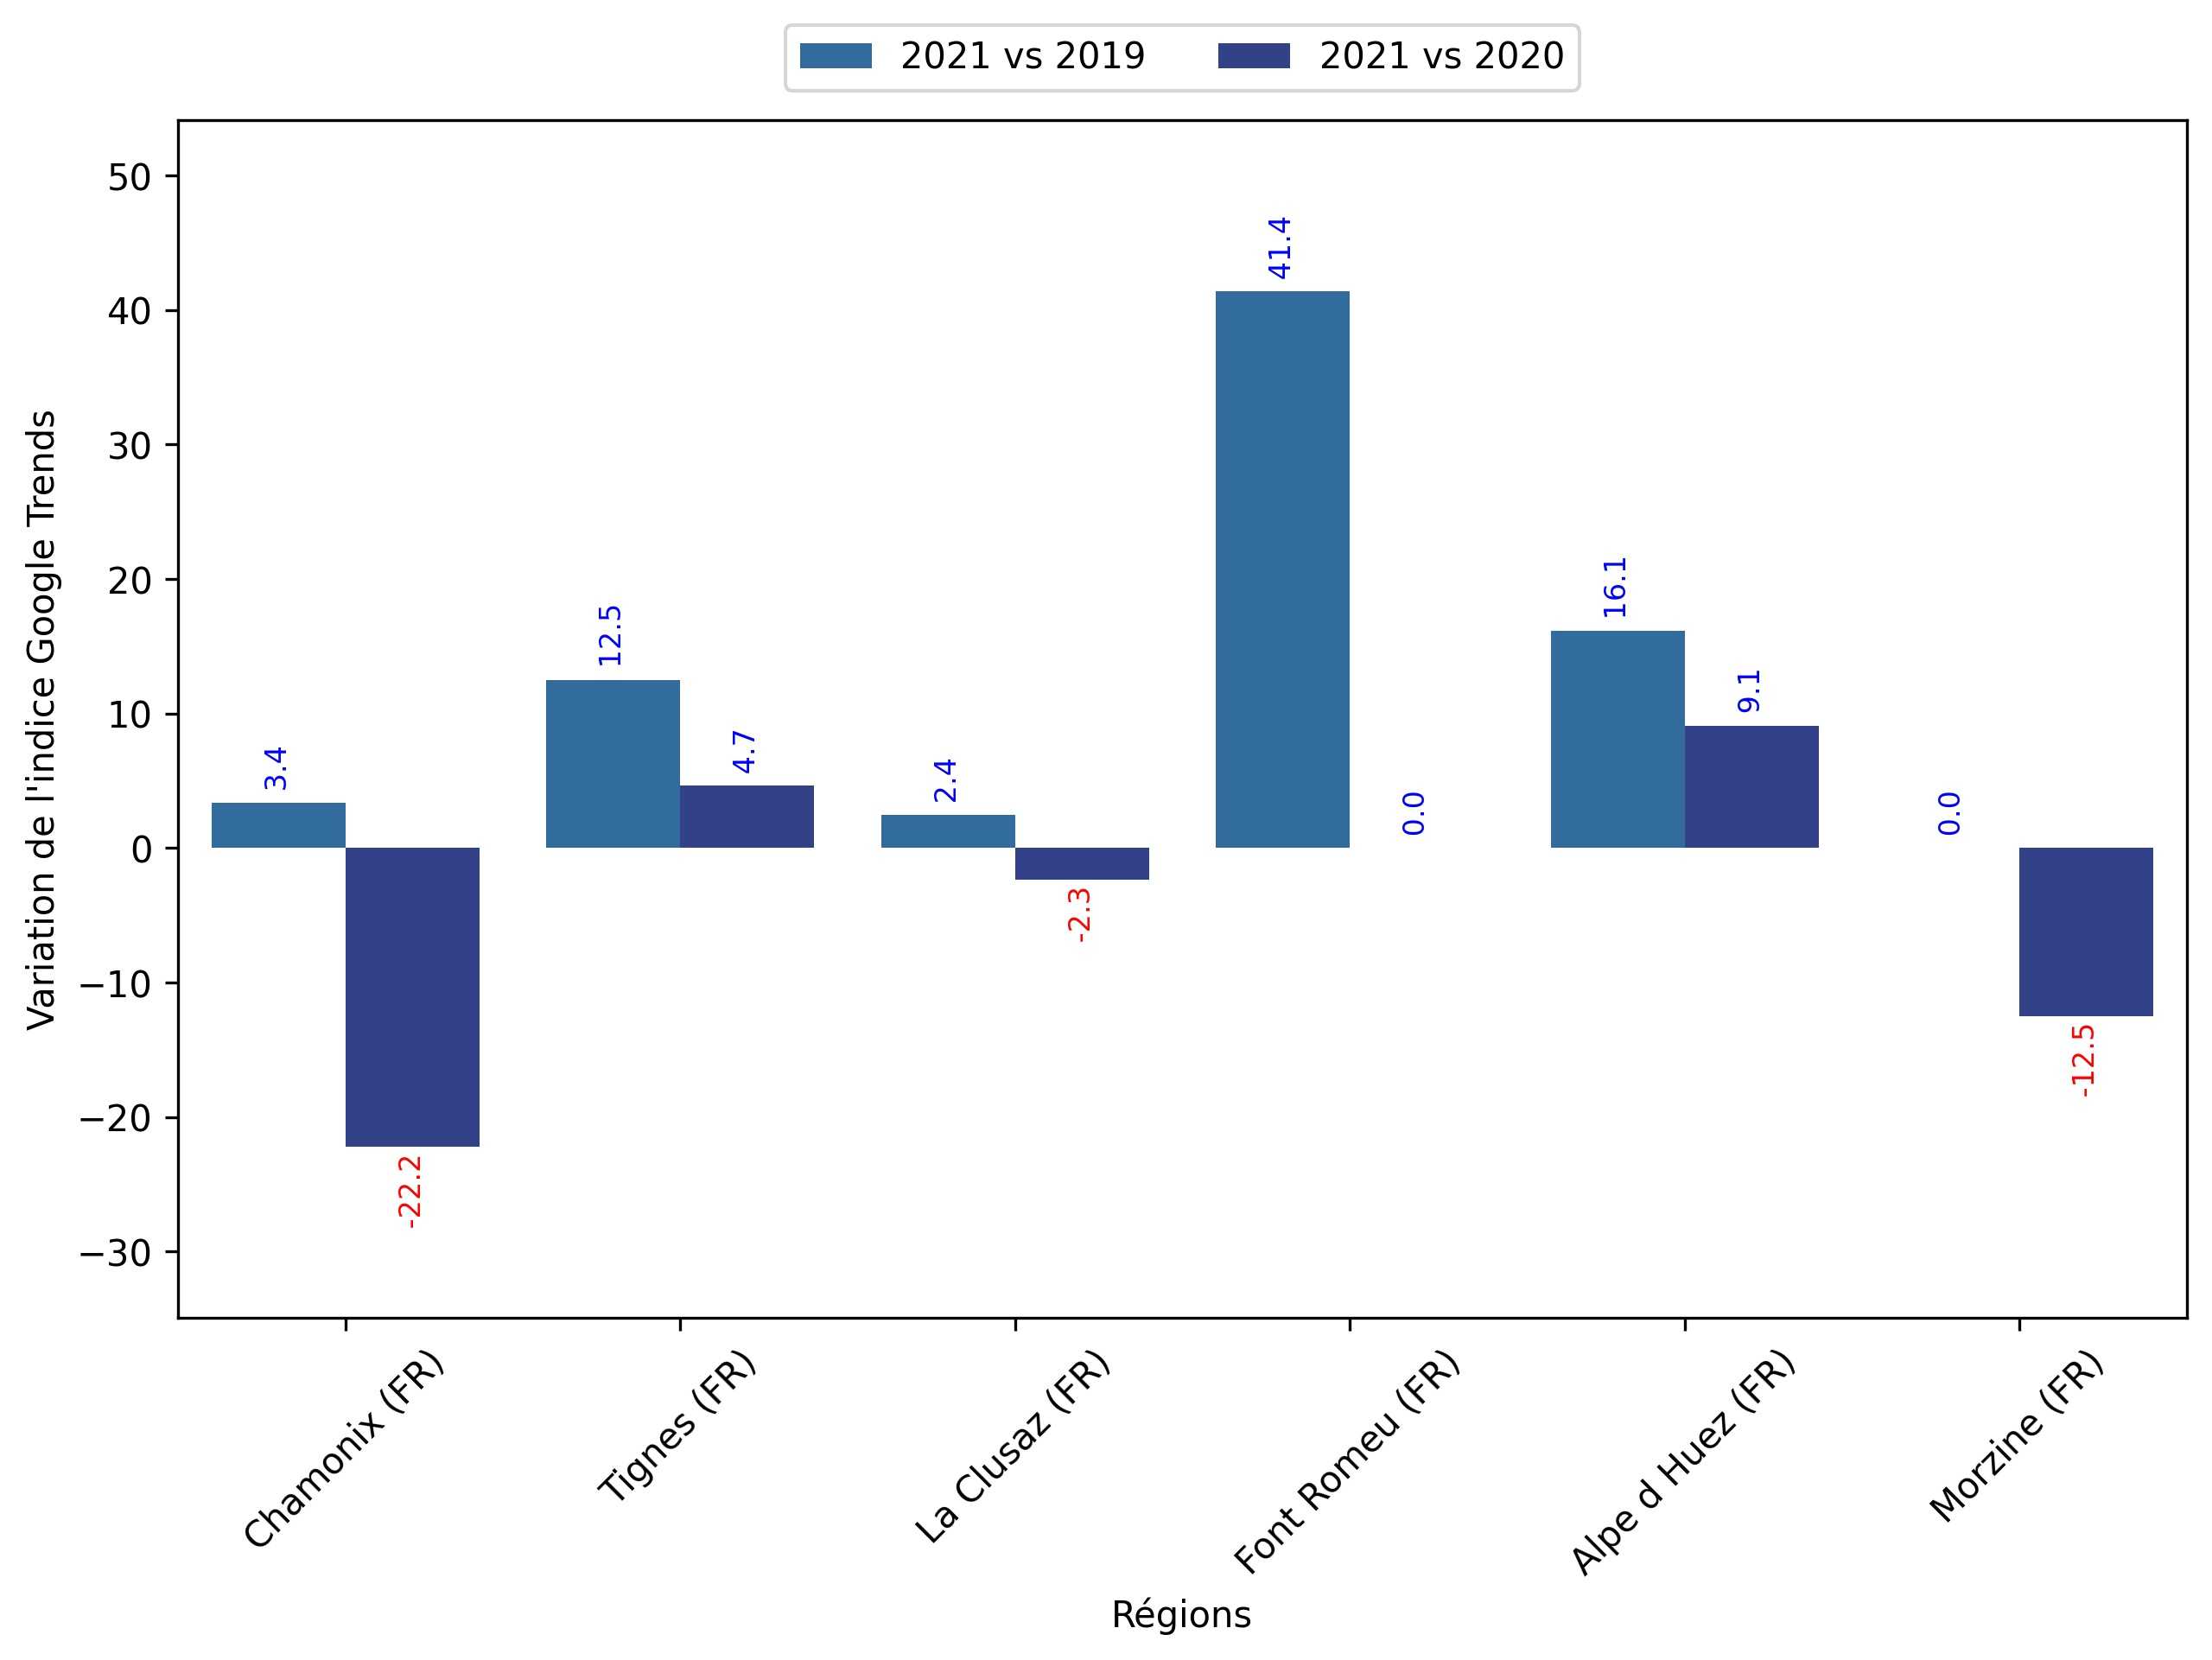
Indice hebdomadaire des tendances de recherches . Rubrique Montagne

Slide 10
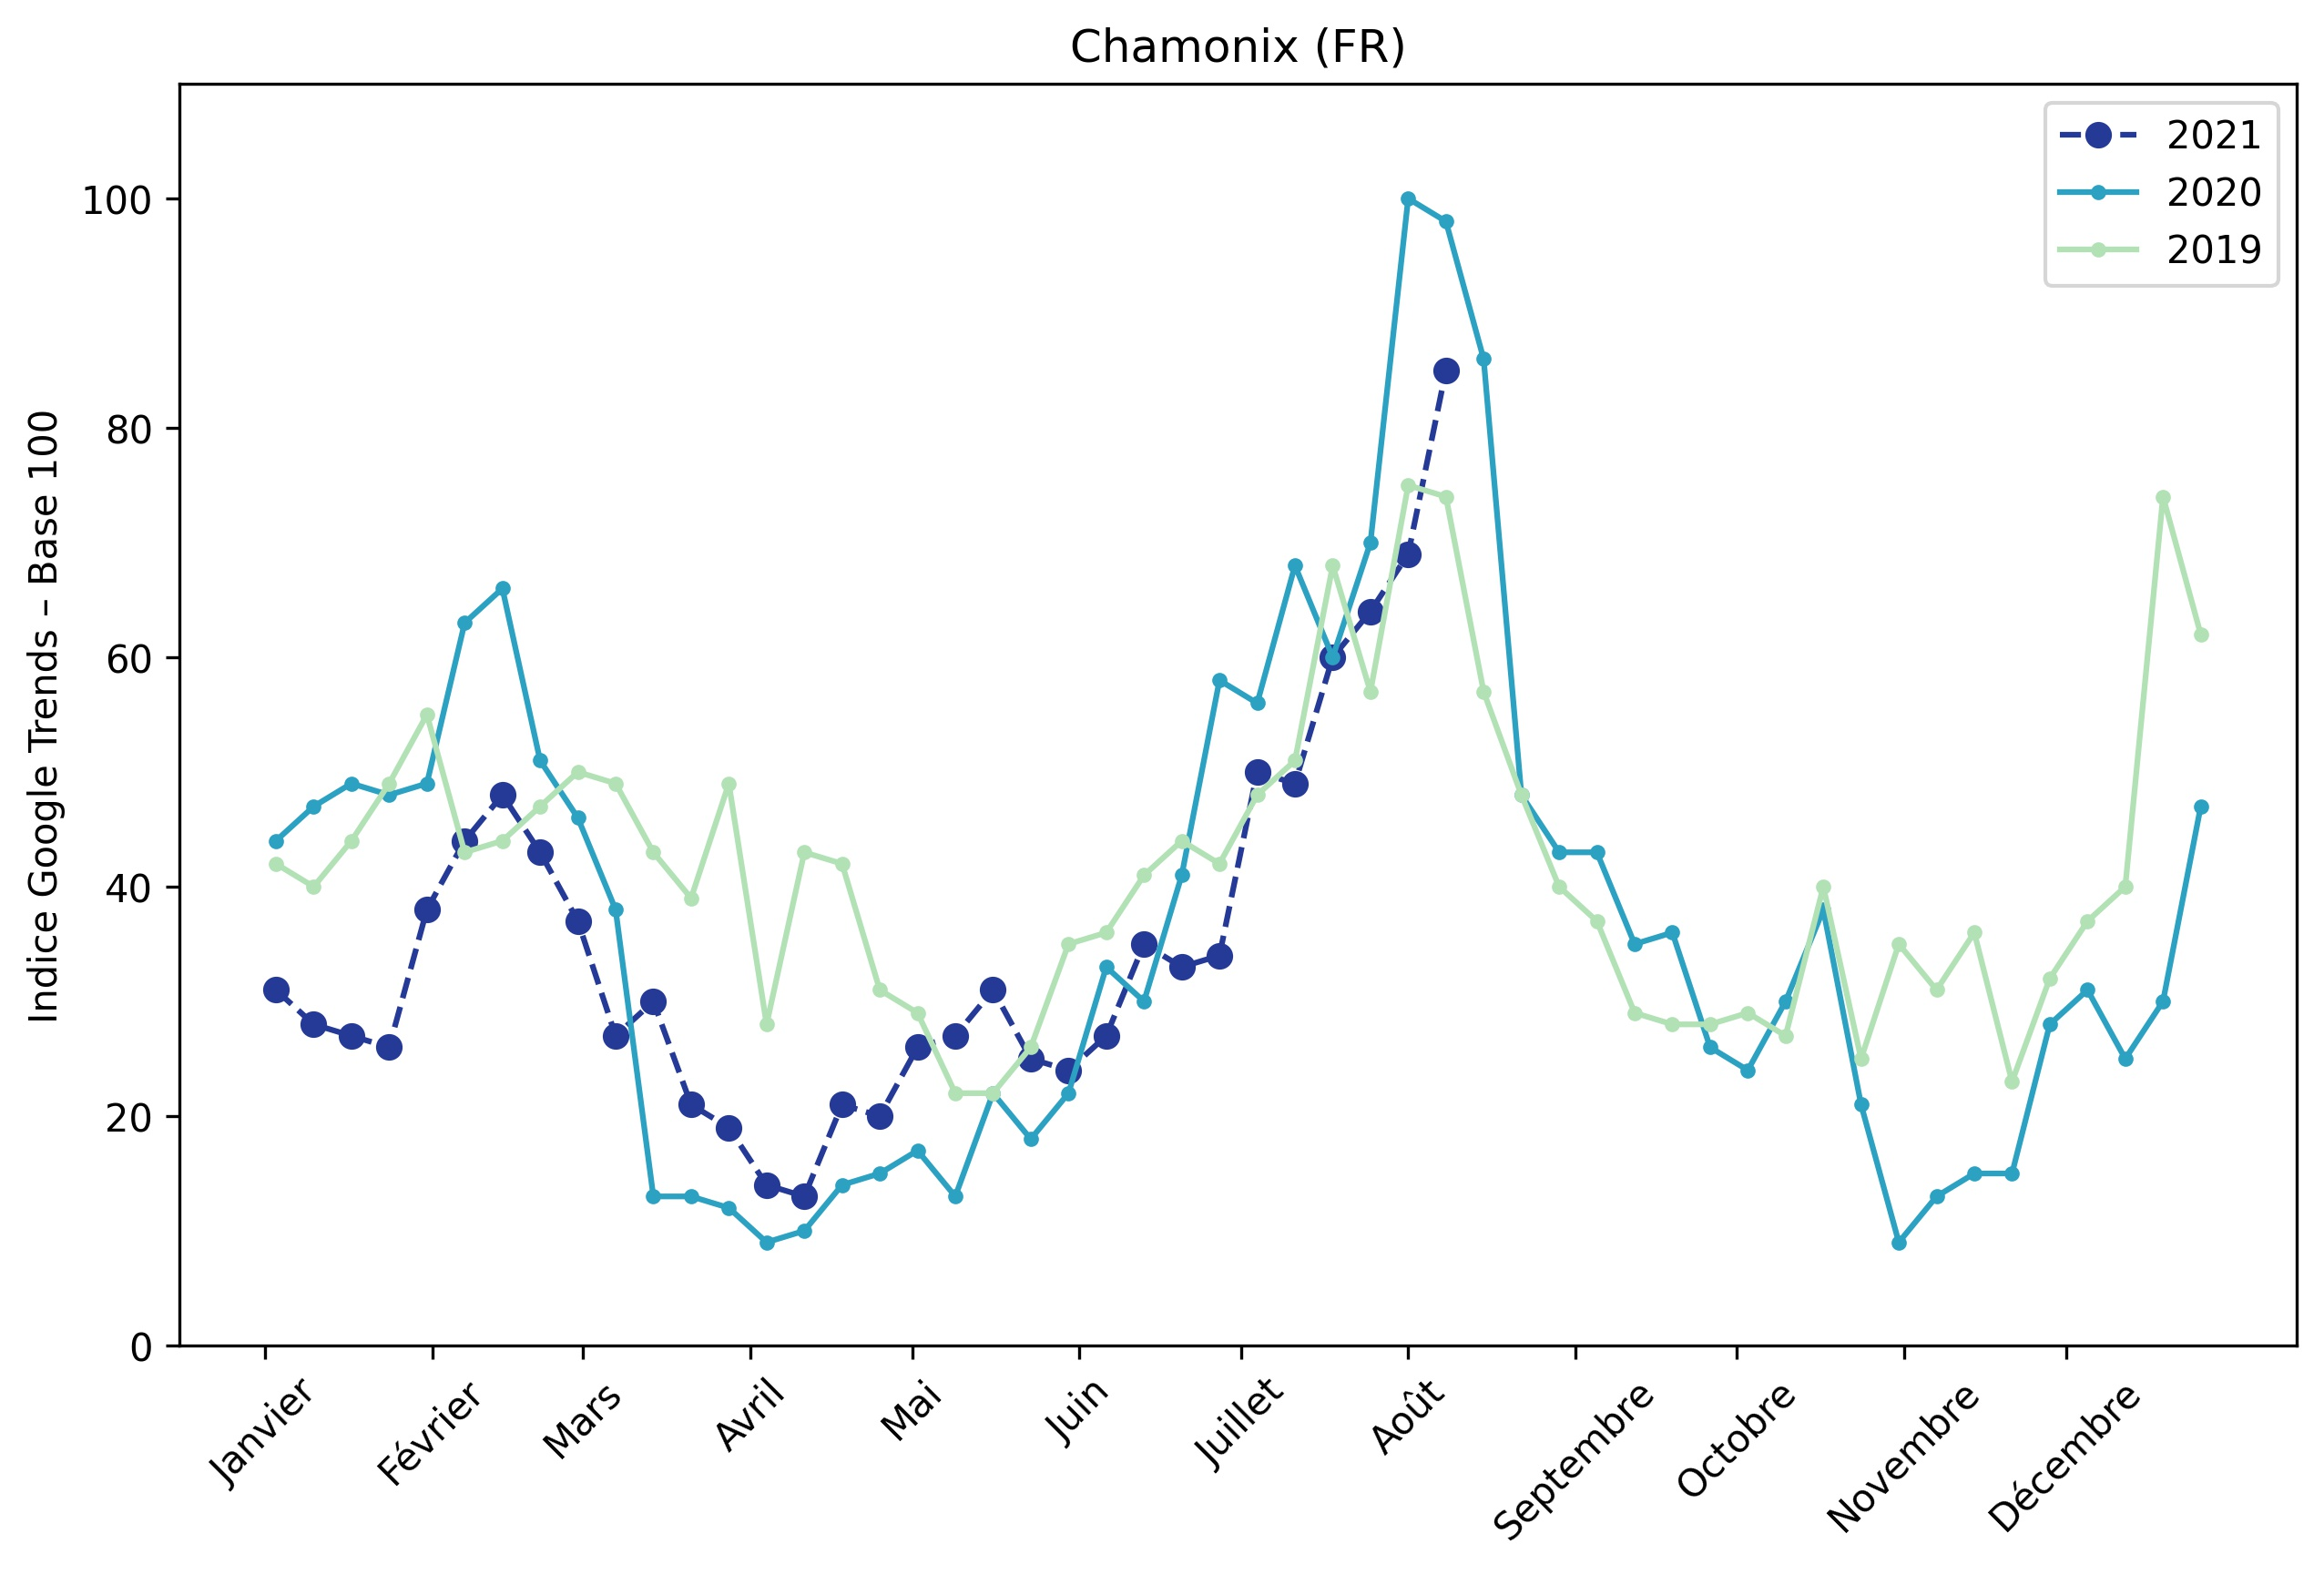
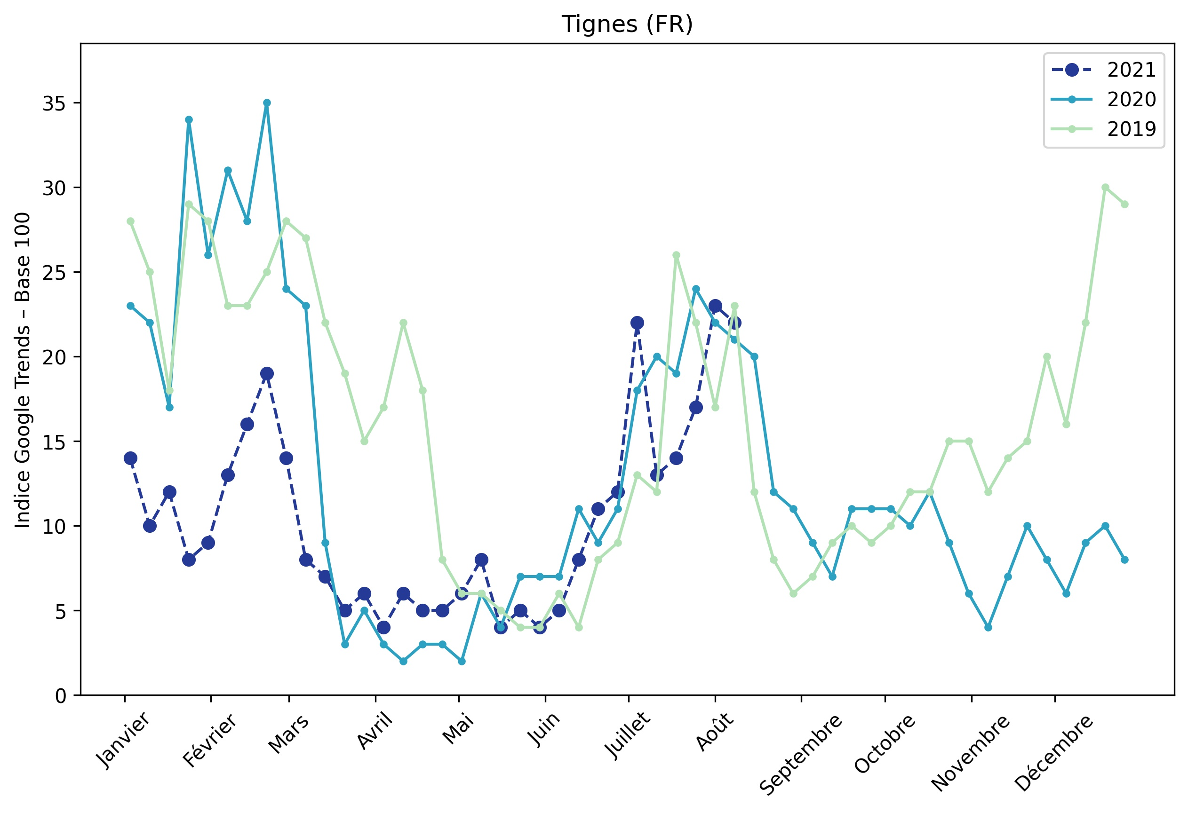
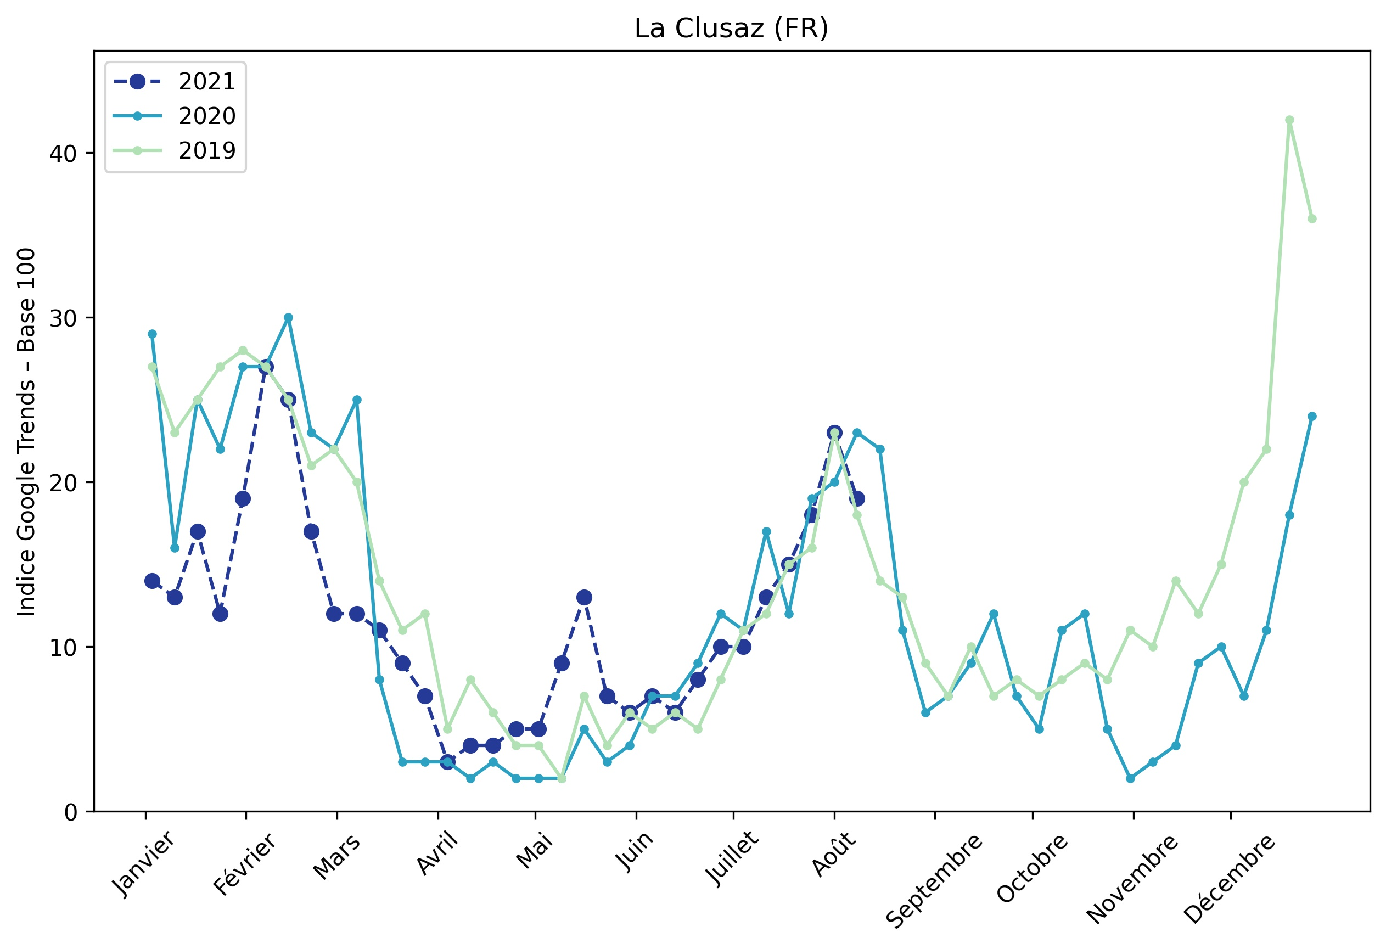
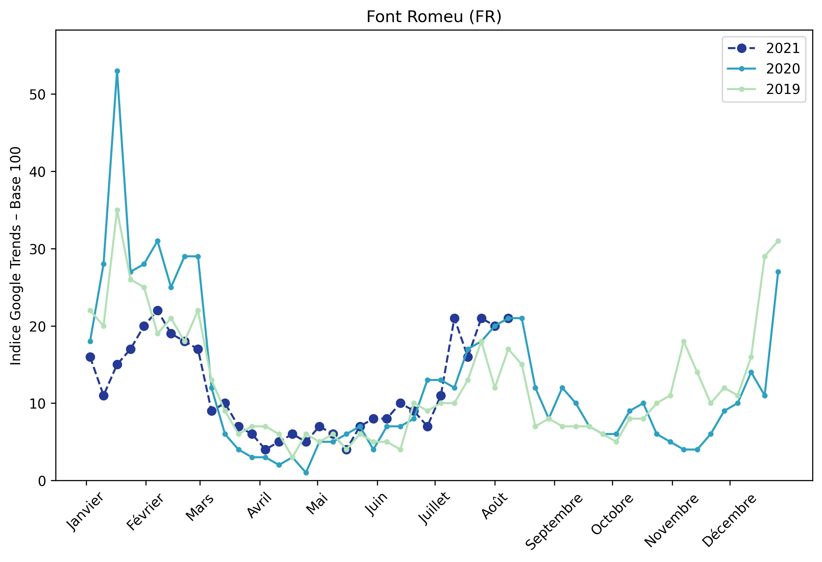
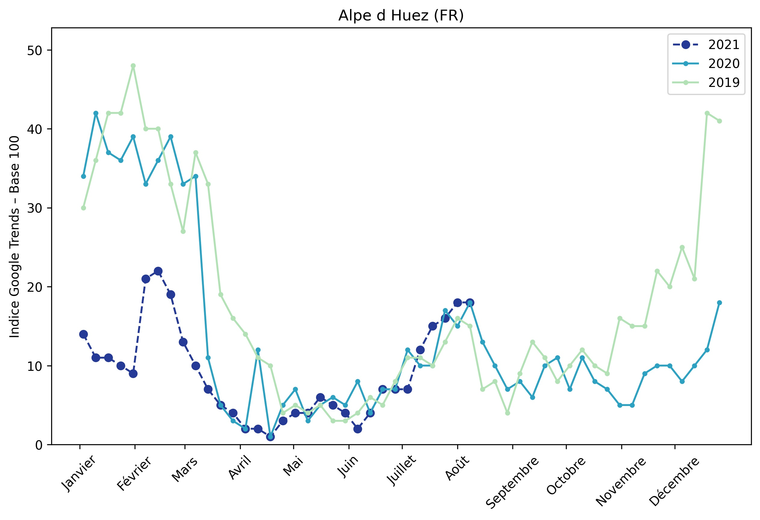
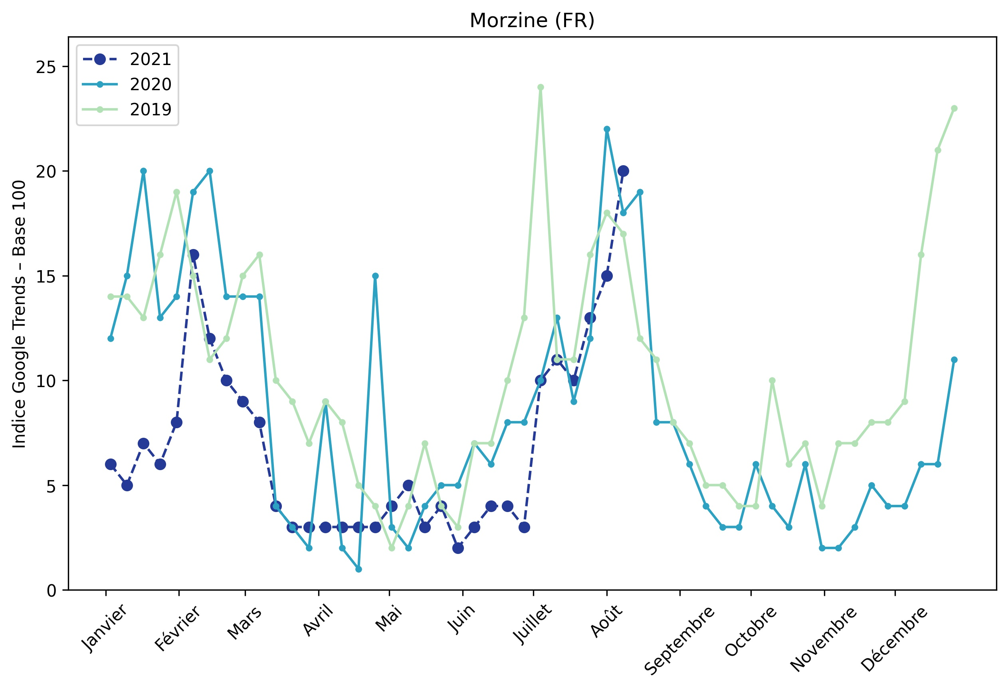
Indice hebdomadaire des tendances de recherches . Rubrique Montagne

Slide 11
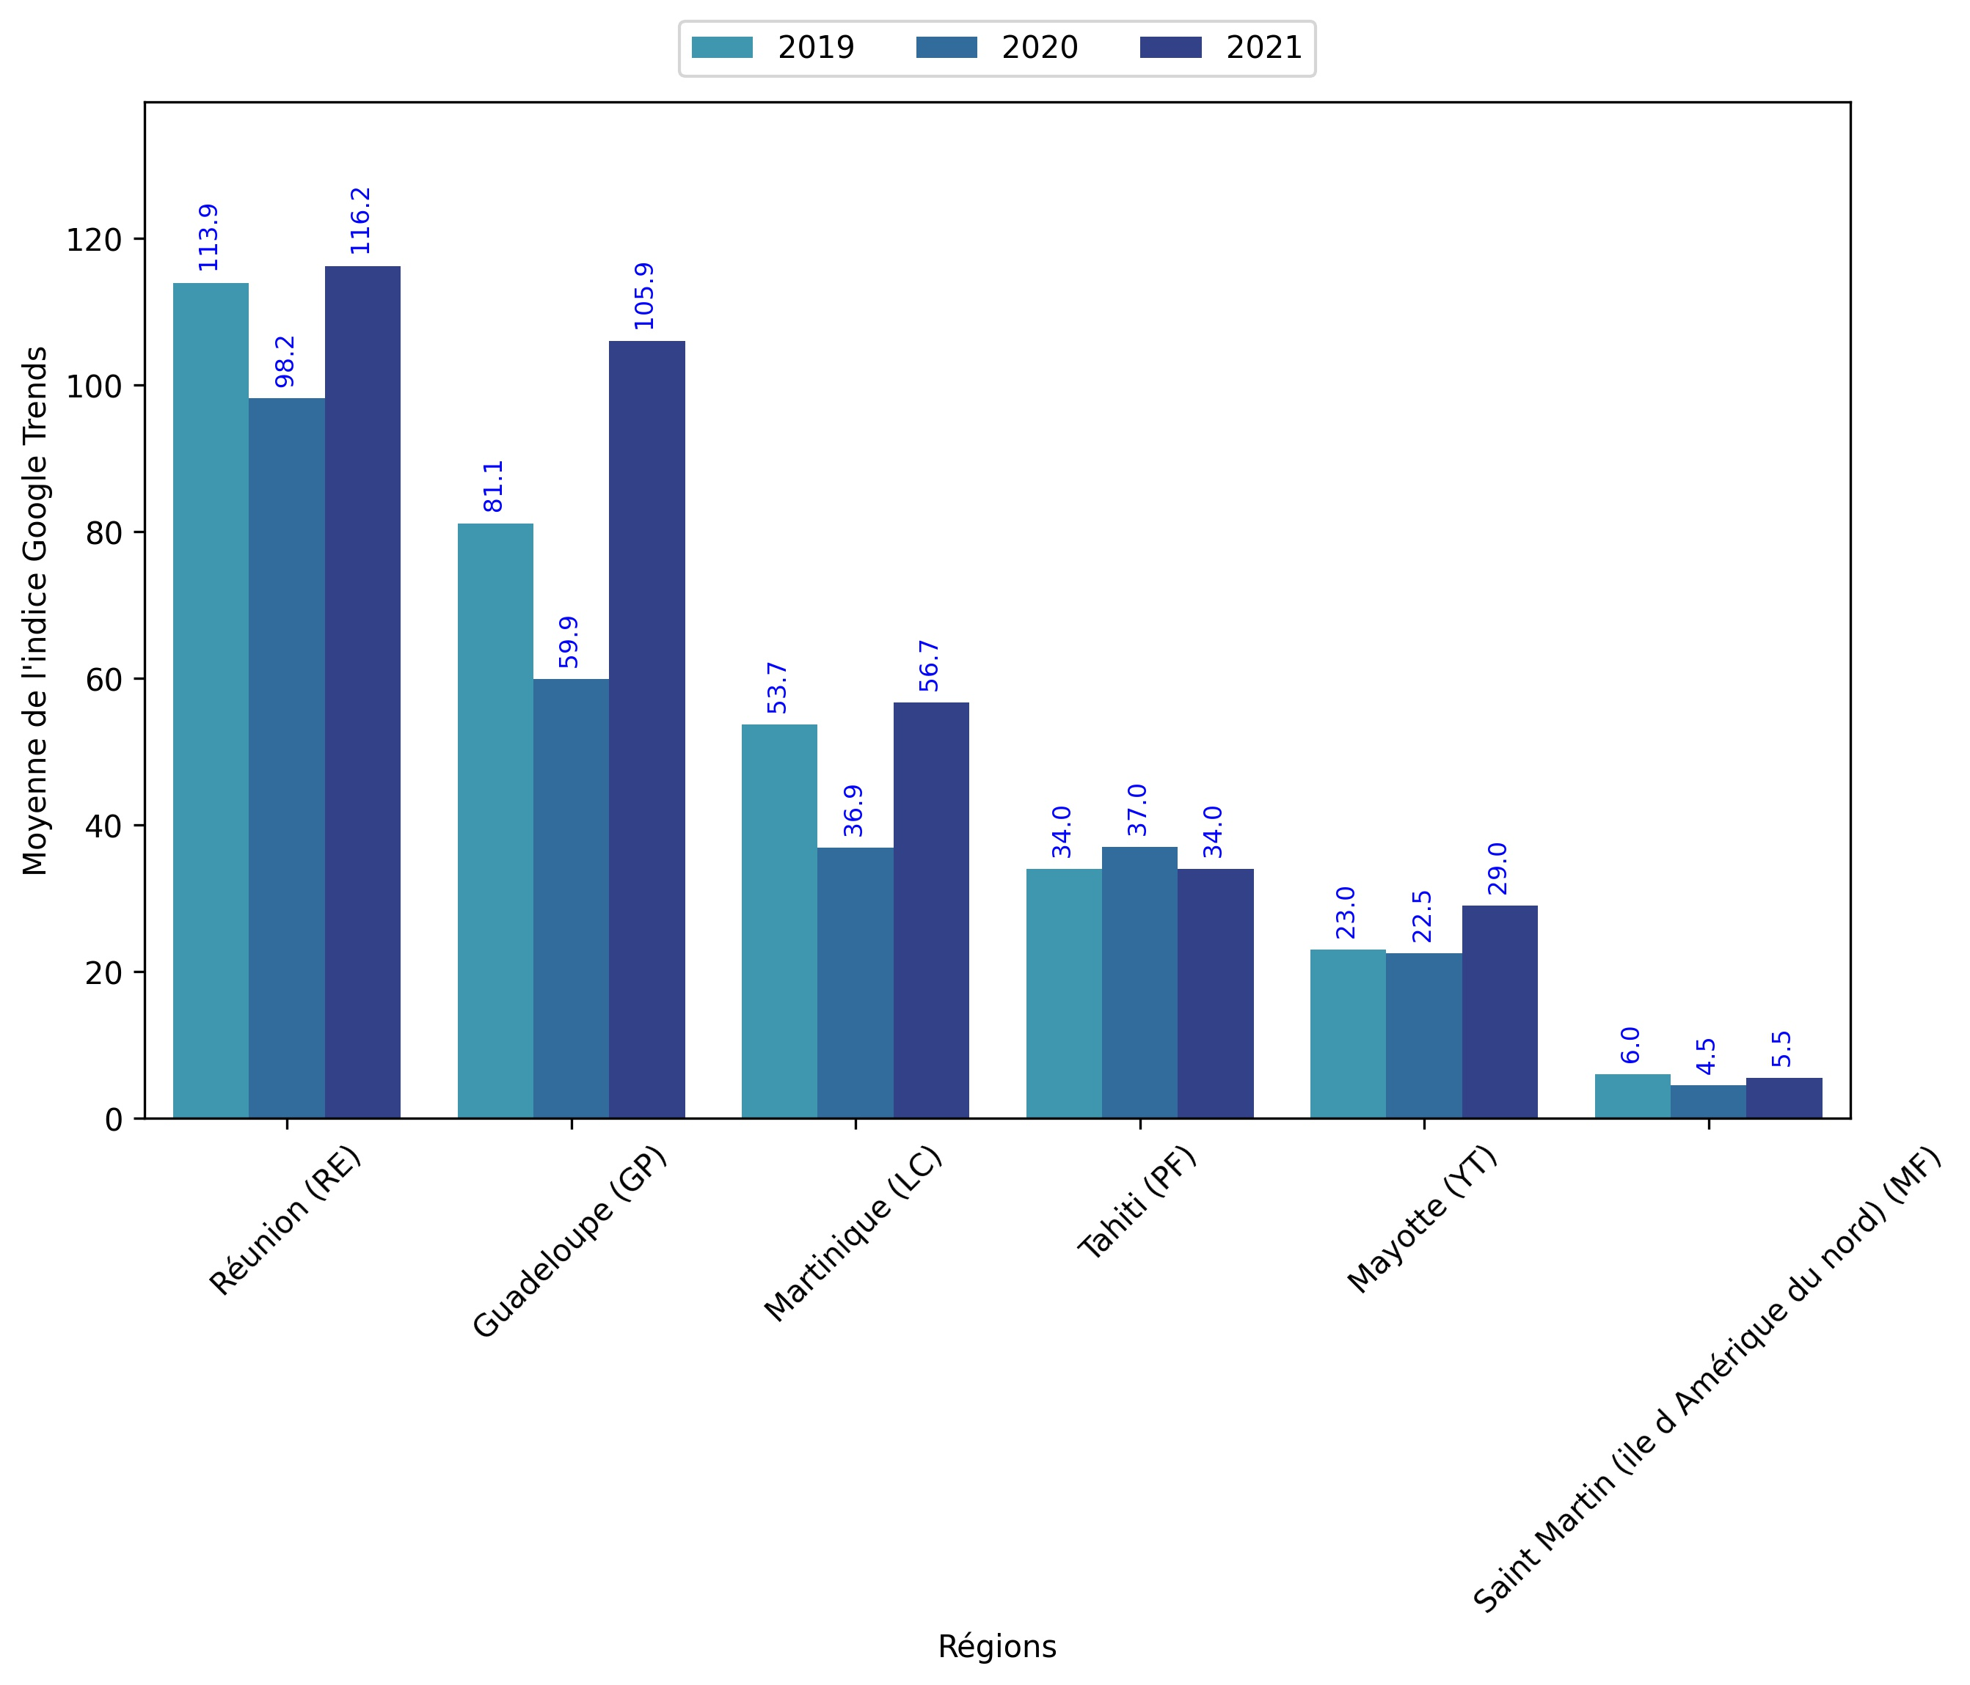
Indice hebdomadaire des tendances de recherches . Rubrique OutreMer

Slide 12
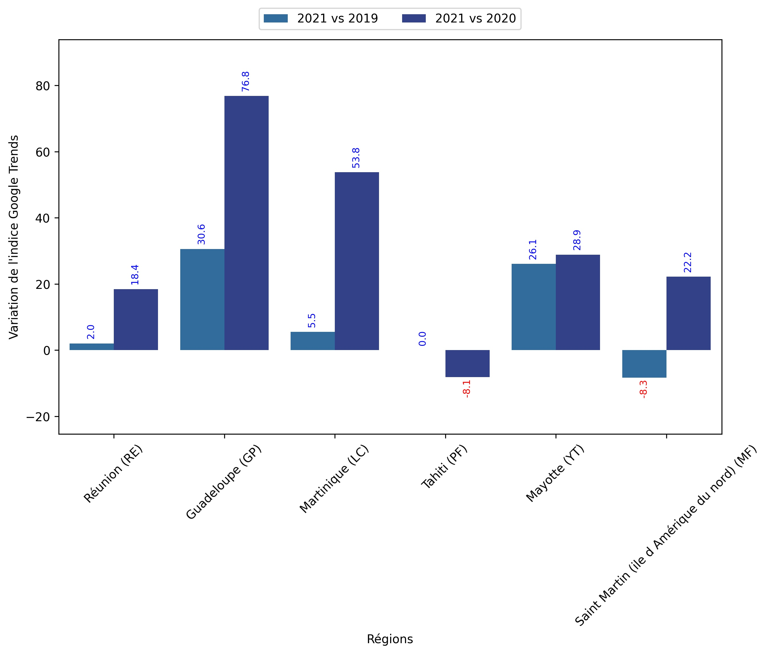
Indice hebdomadaire des tendances de recherches . Rubrique OutreMer

Slide 13
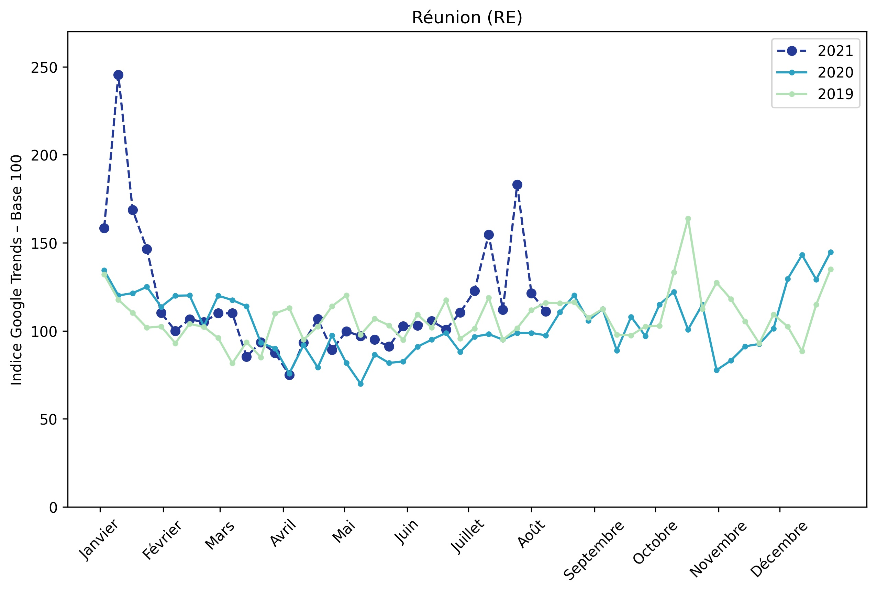
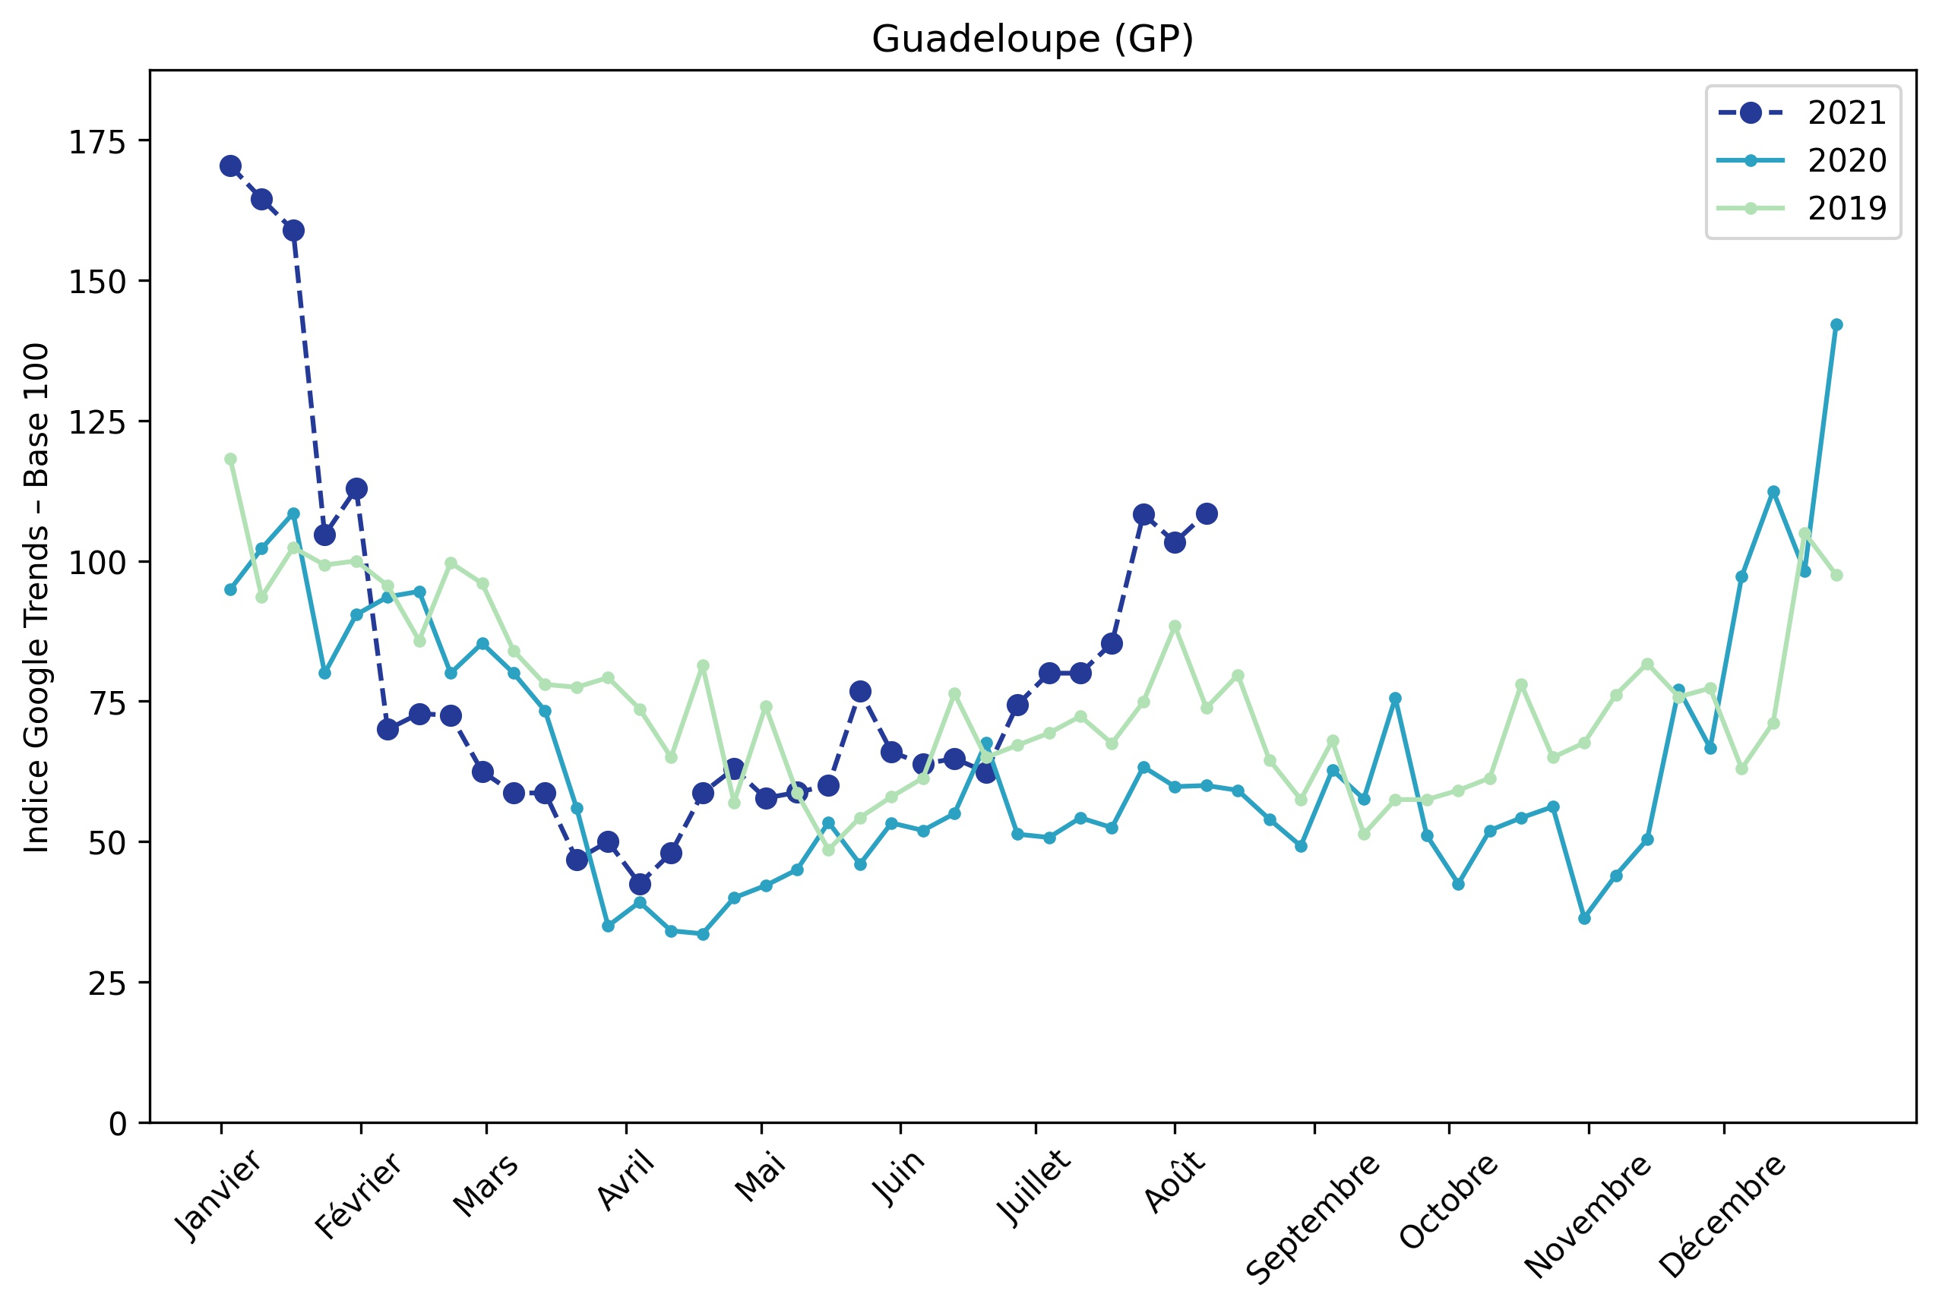
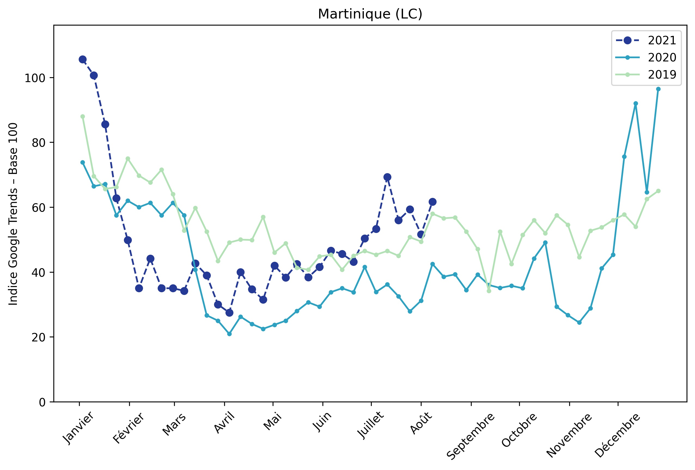
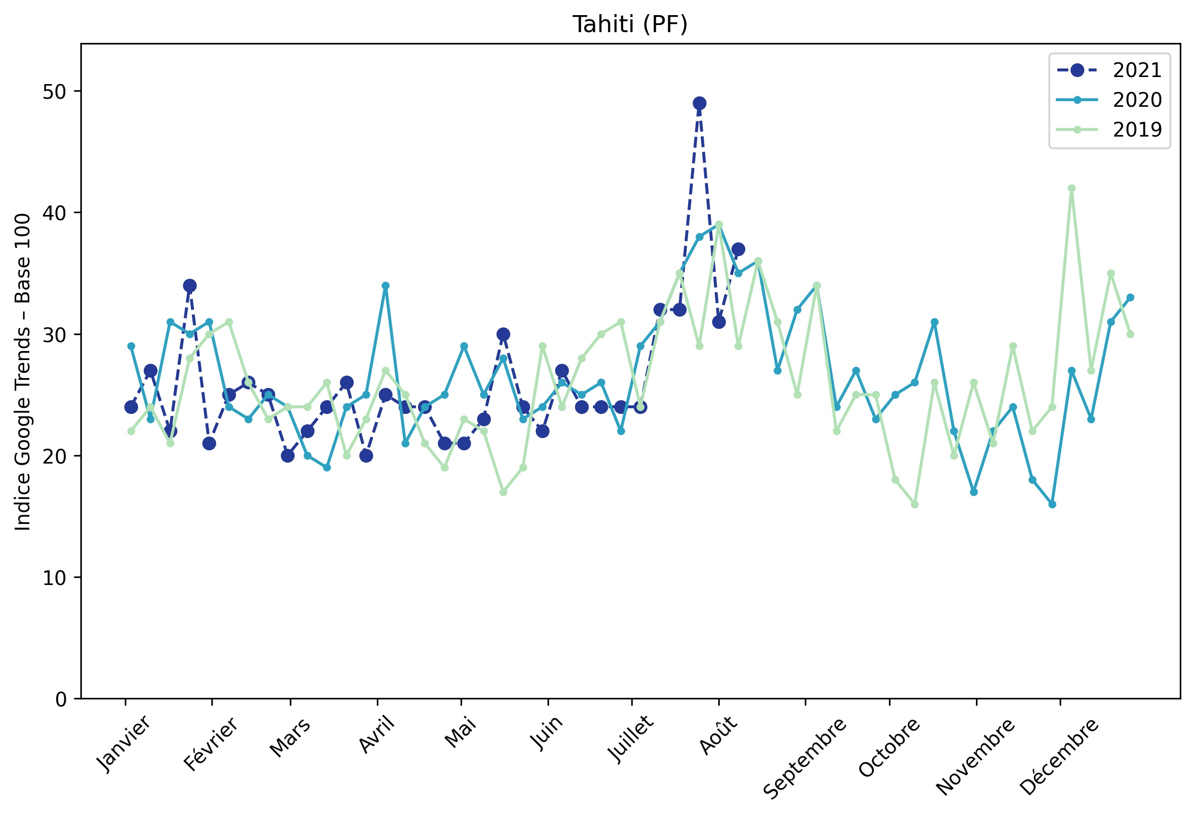
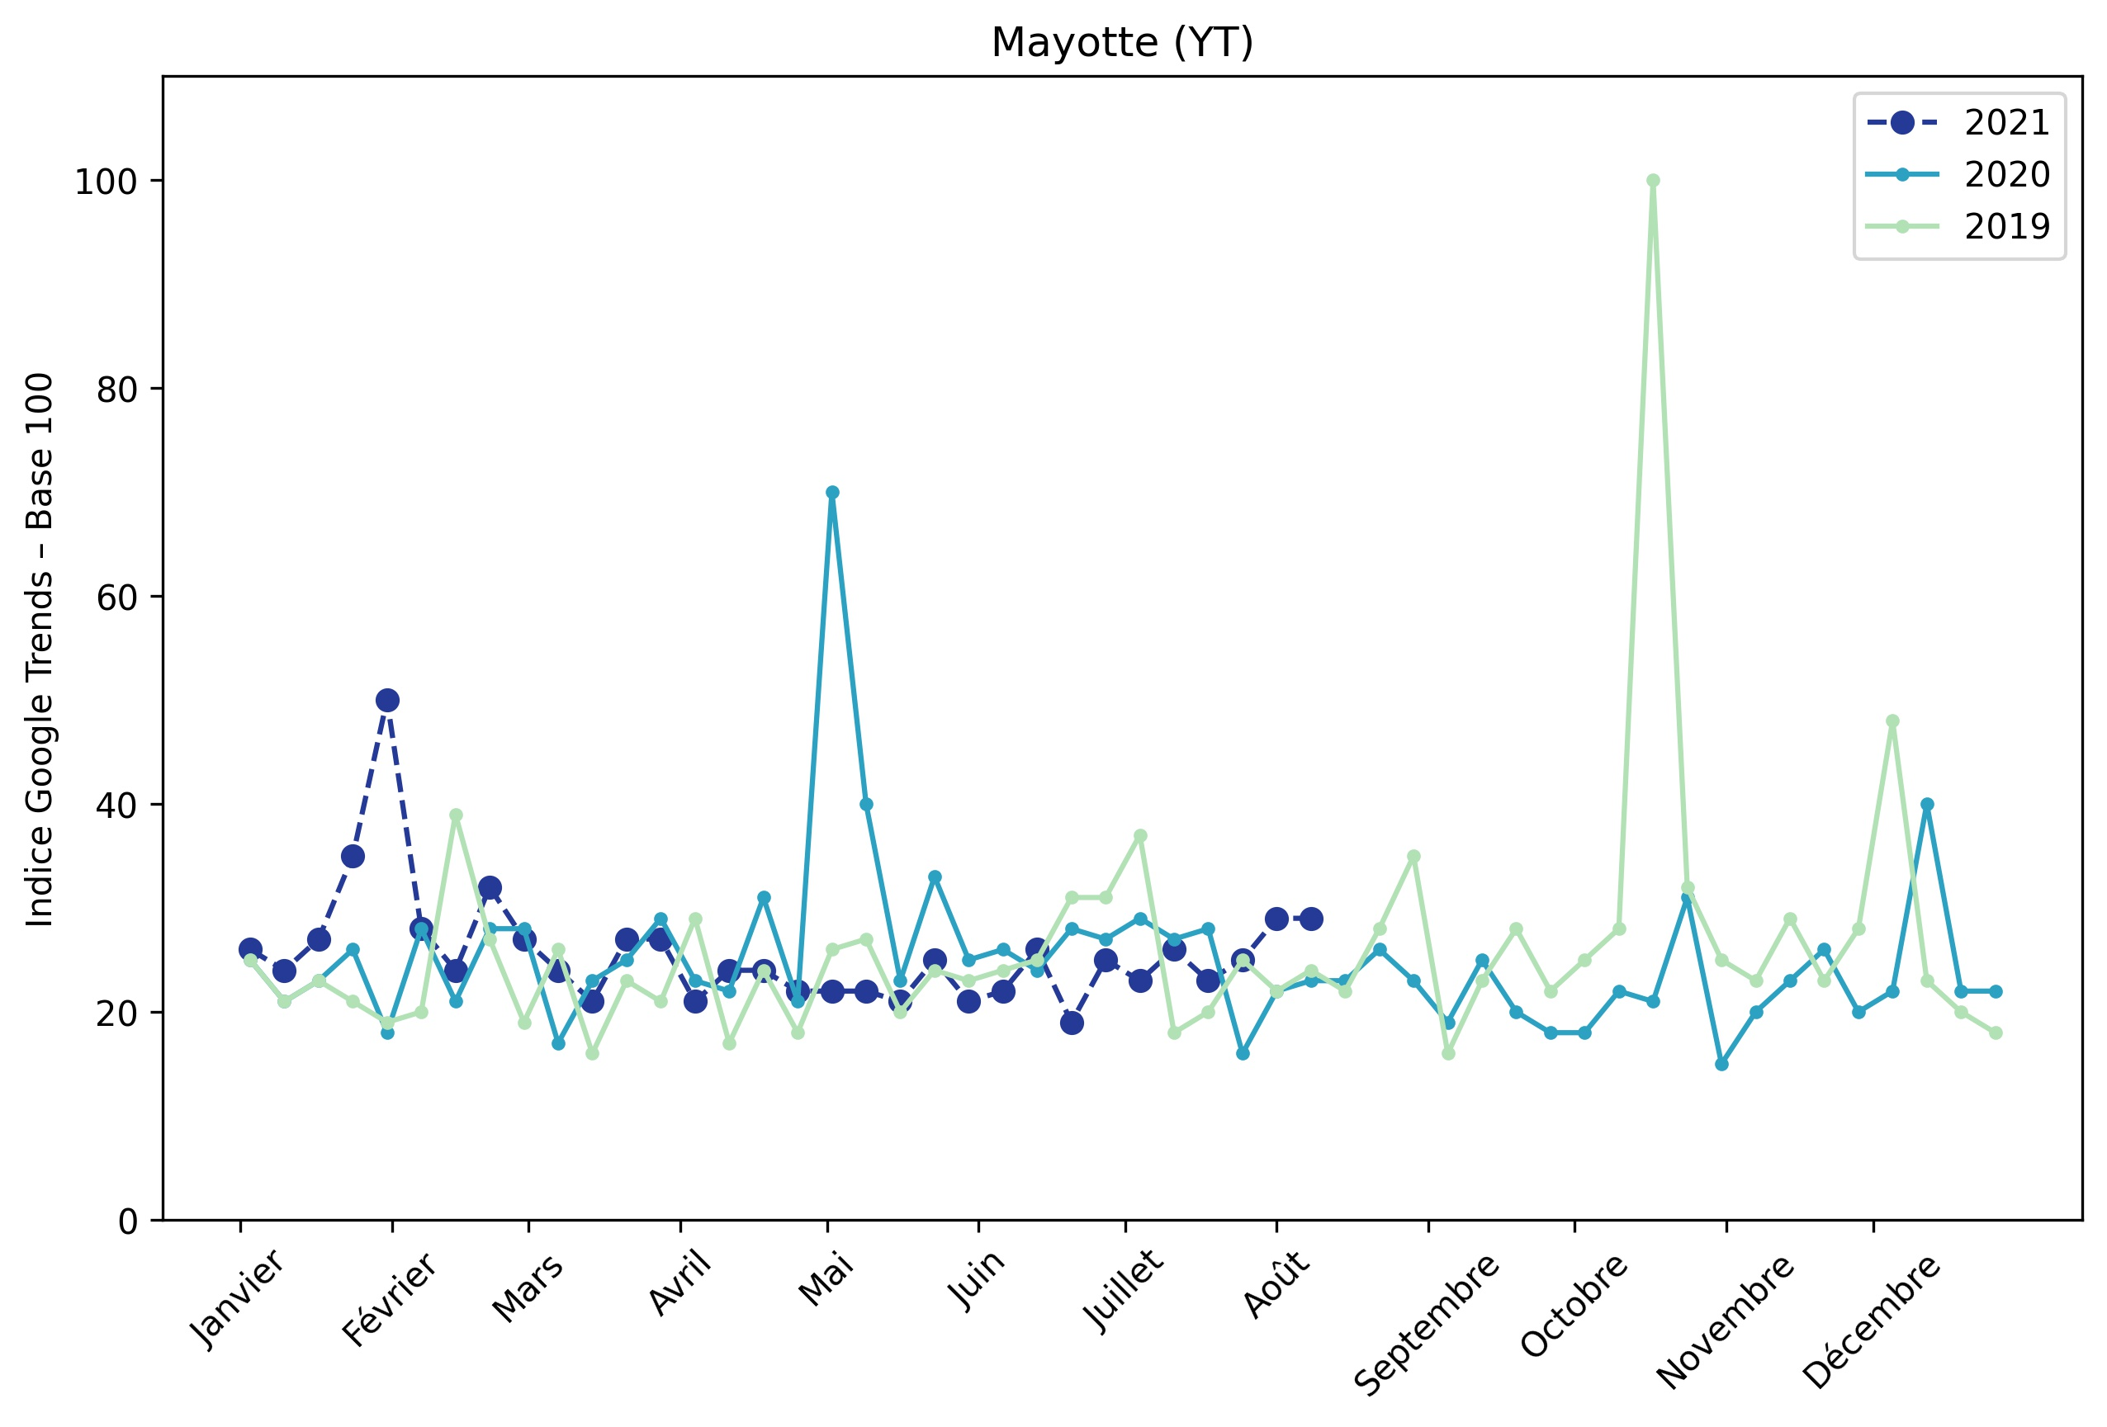
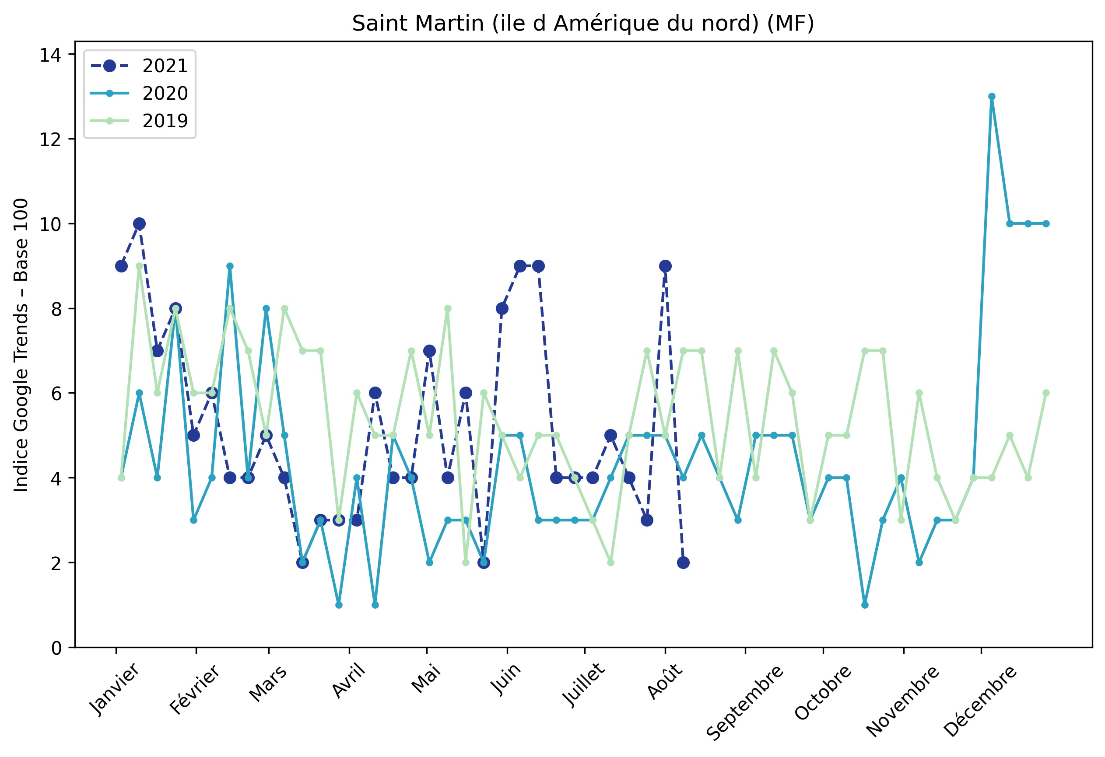
Indice hebdomadaire des tendances de recherches . Rubrique OutreMer

Slide 14
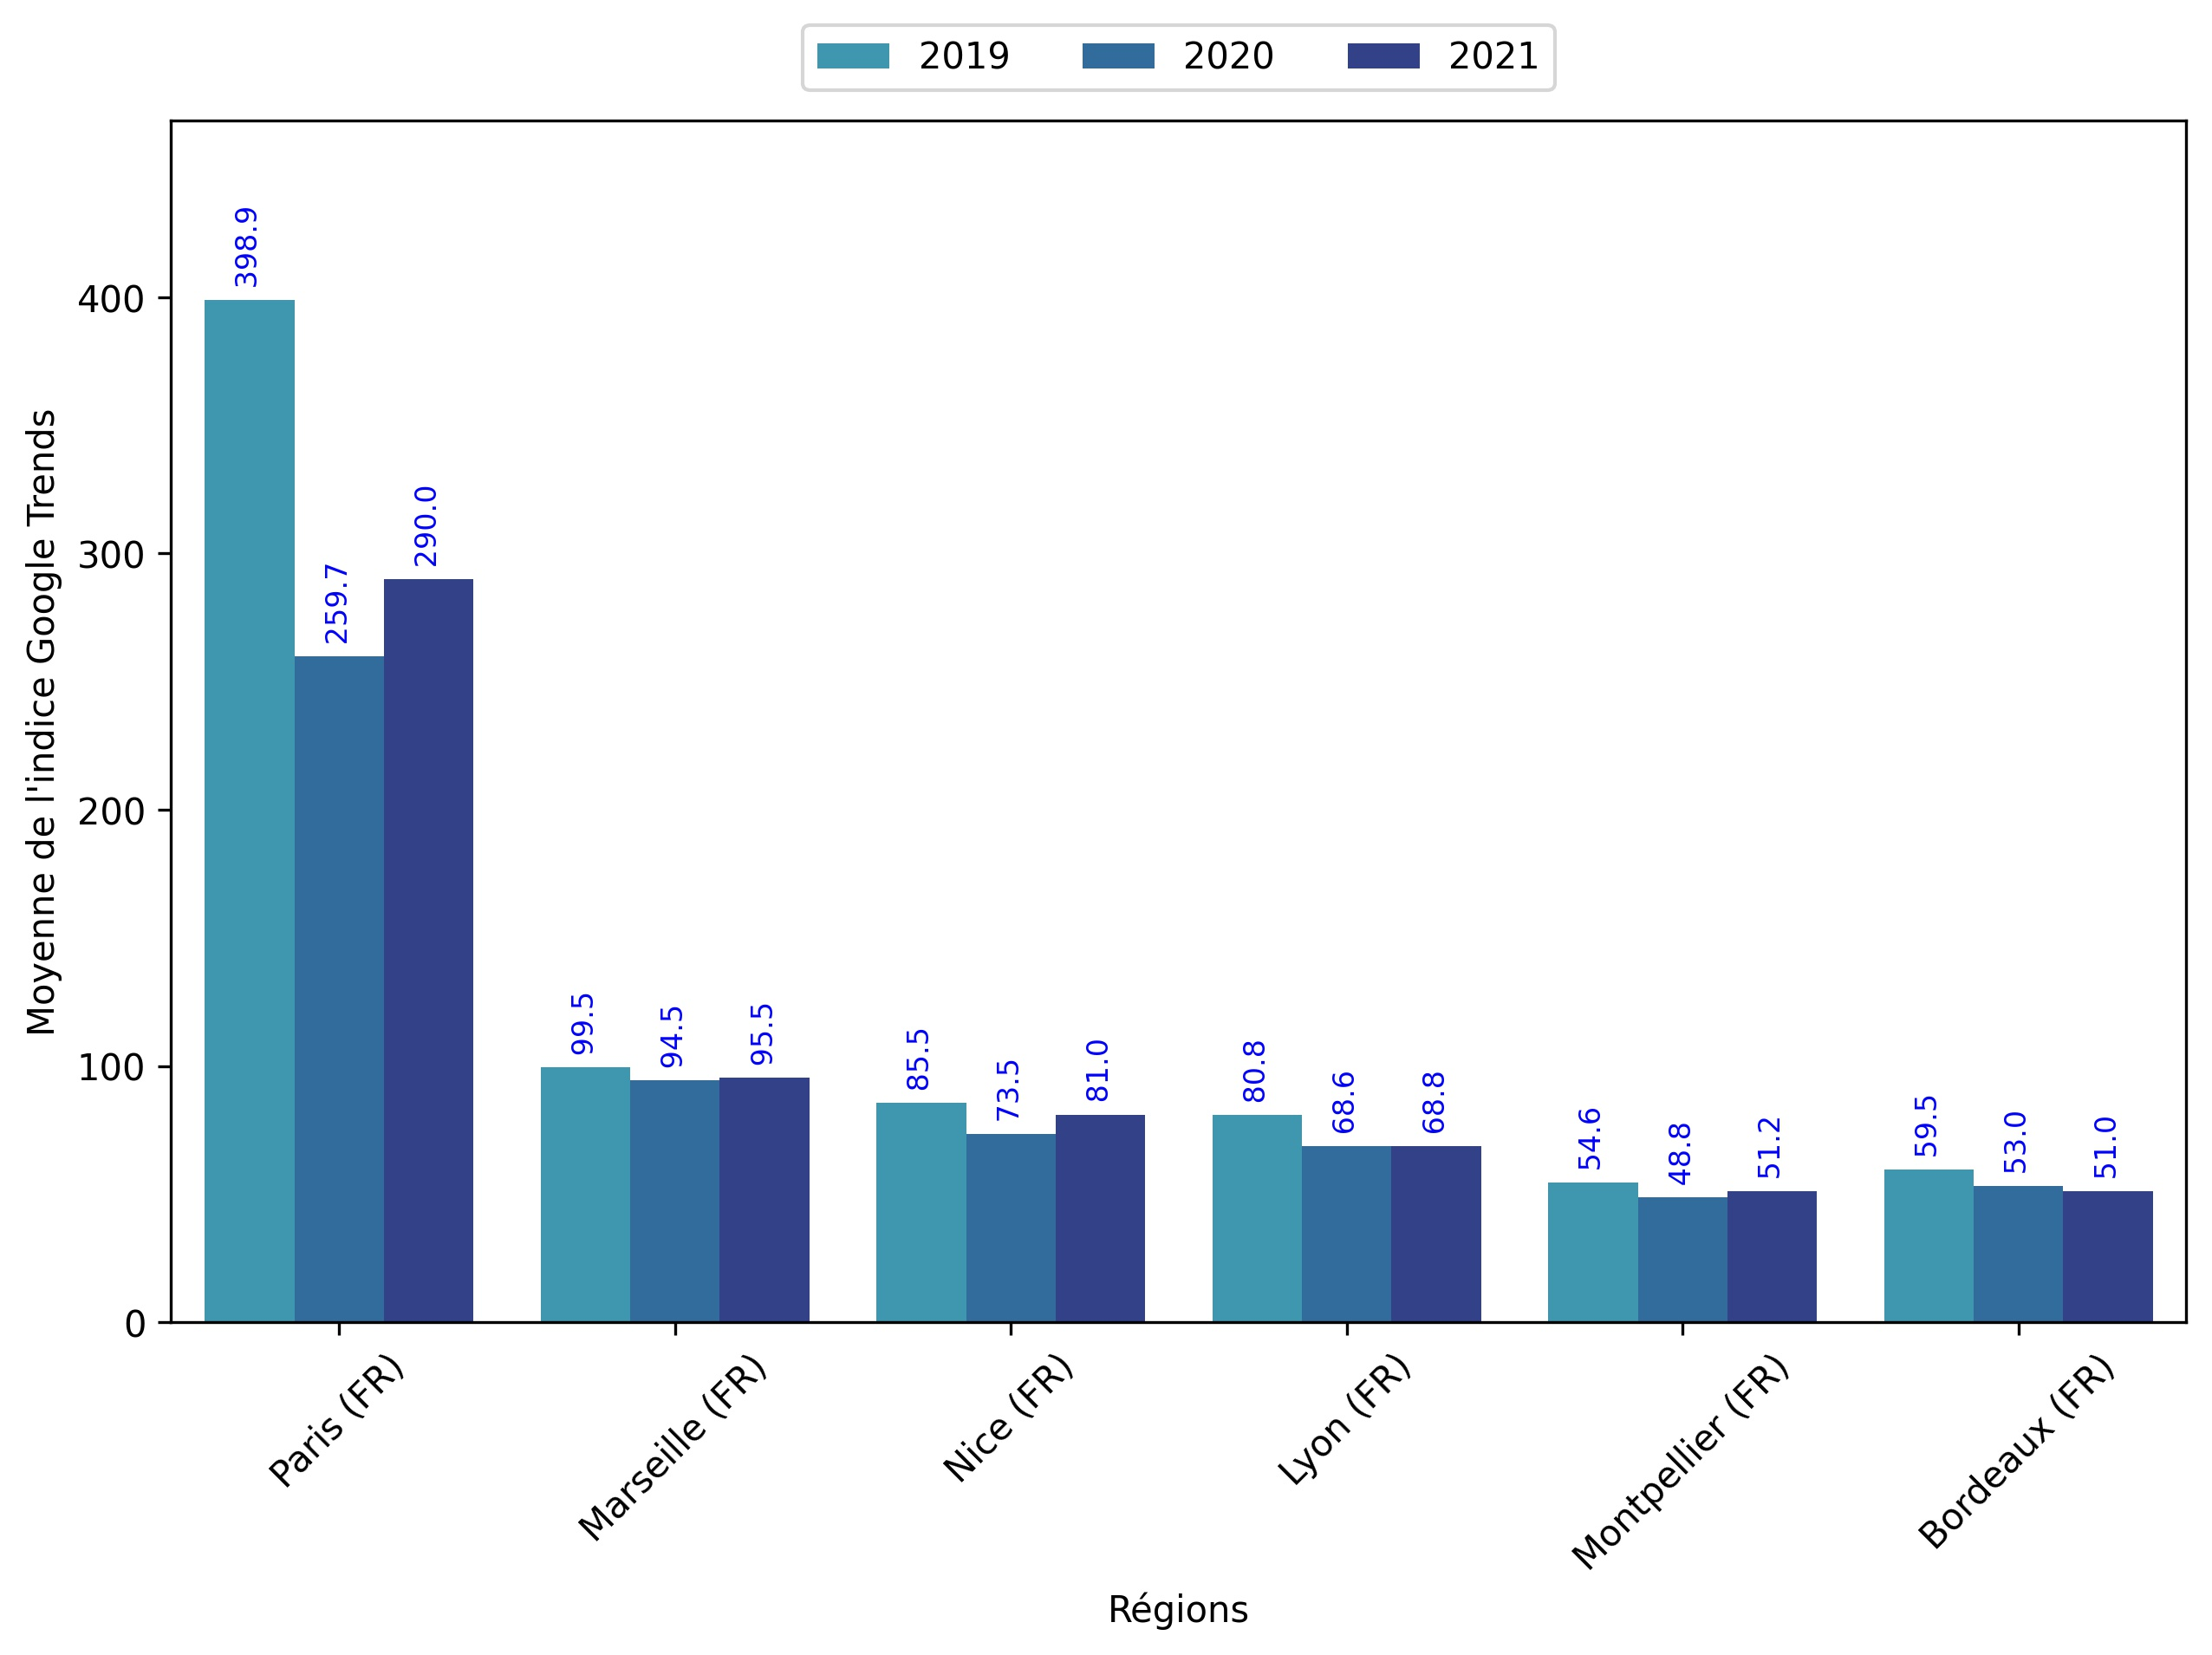
Indice hebdomadaire des tendances de recherches . Rubrique Urbain

Slide 15
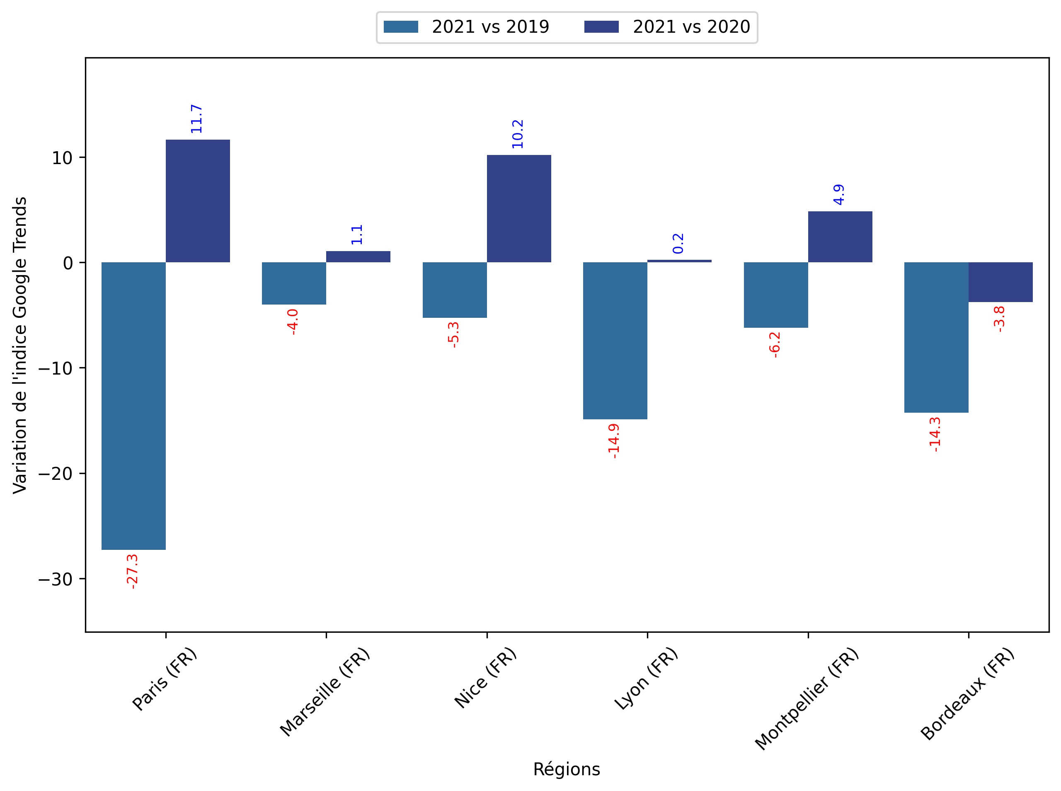
Indice hebdomadaire des tendances de recherches . Rubrique Urbain

Slide 16
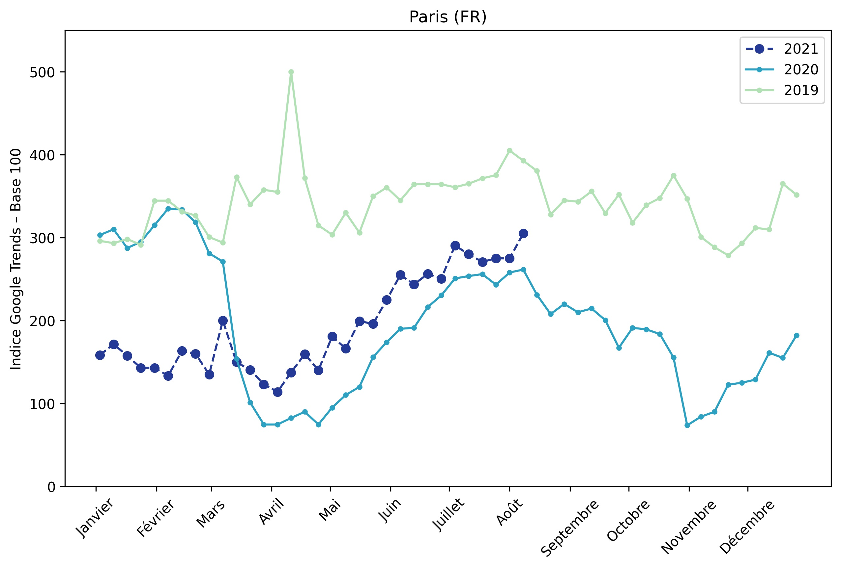
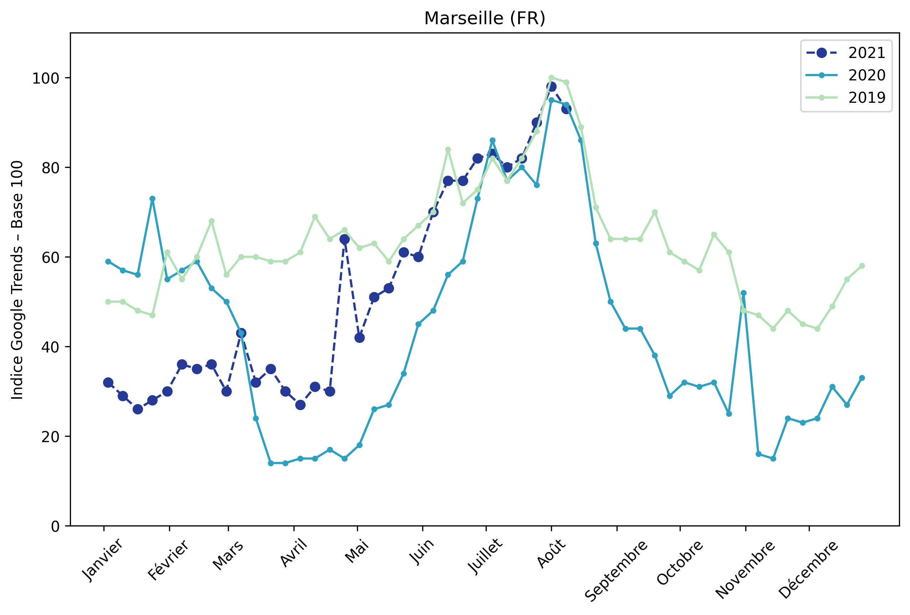
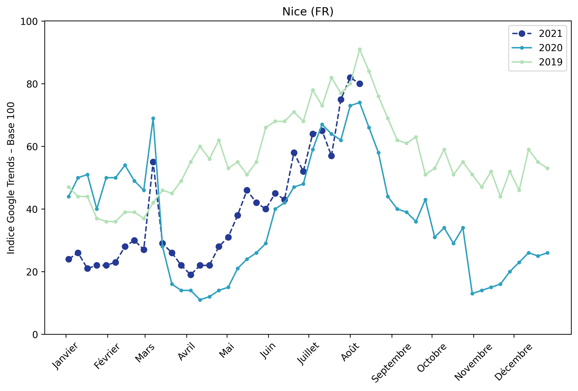
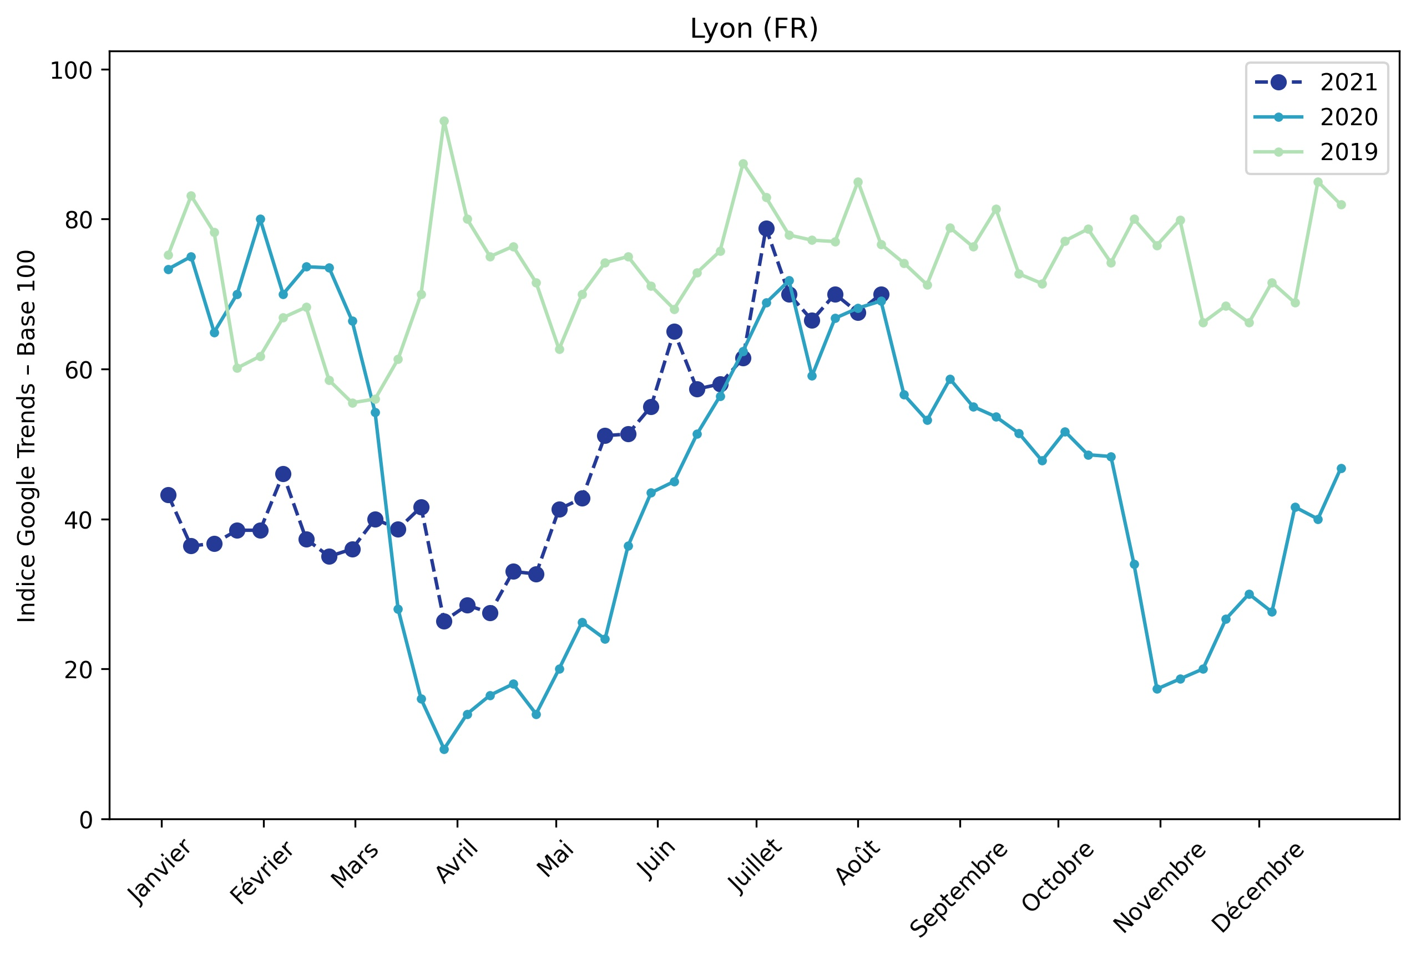
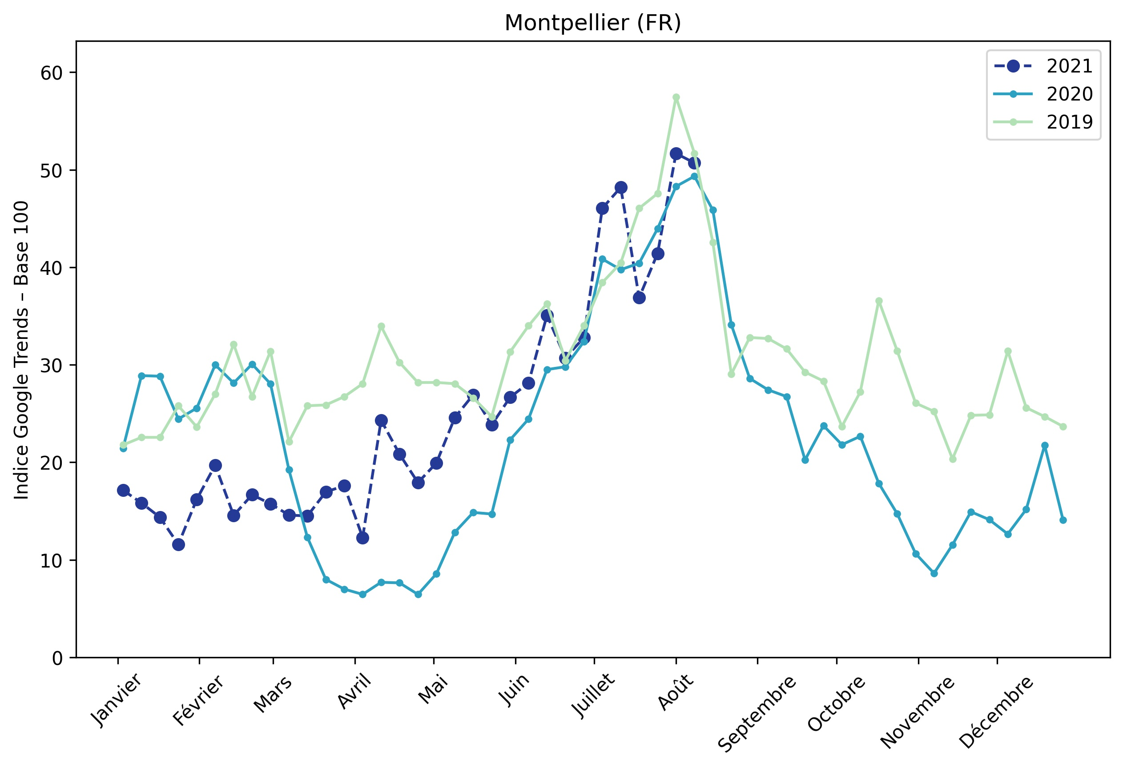
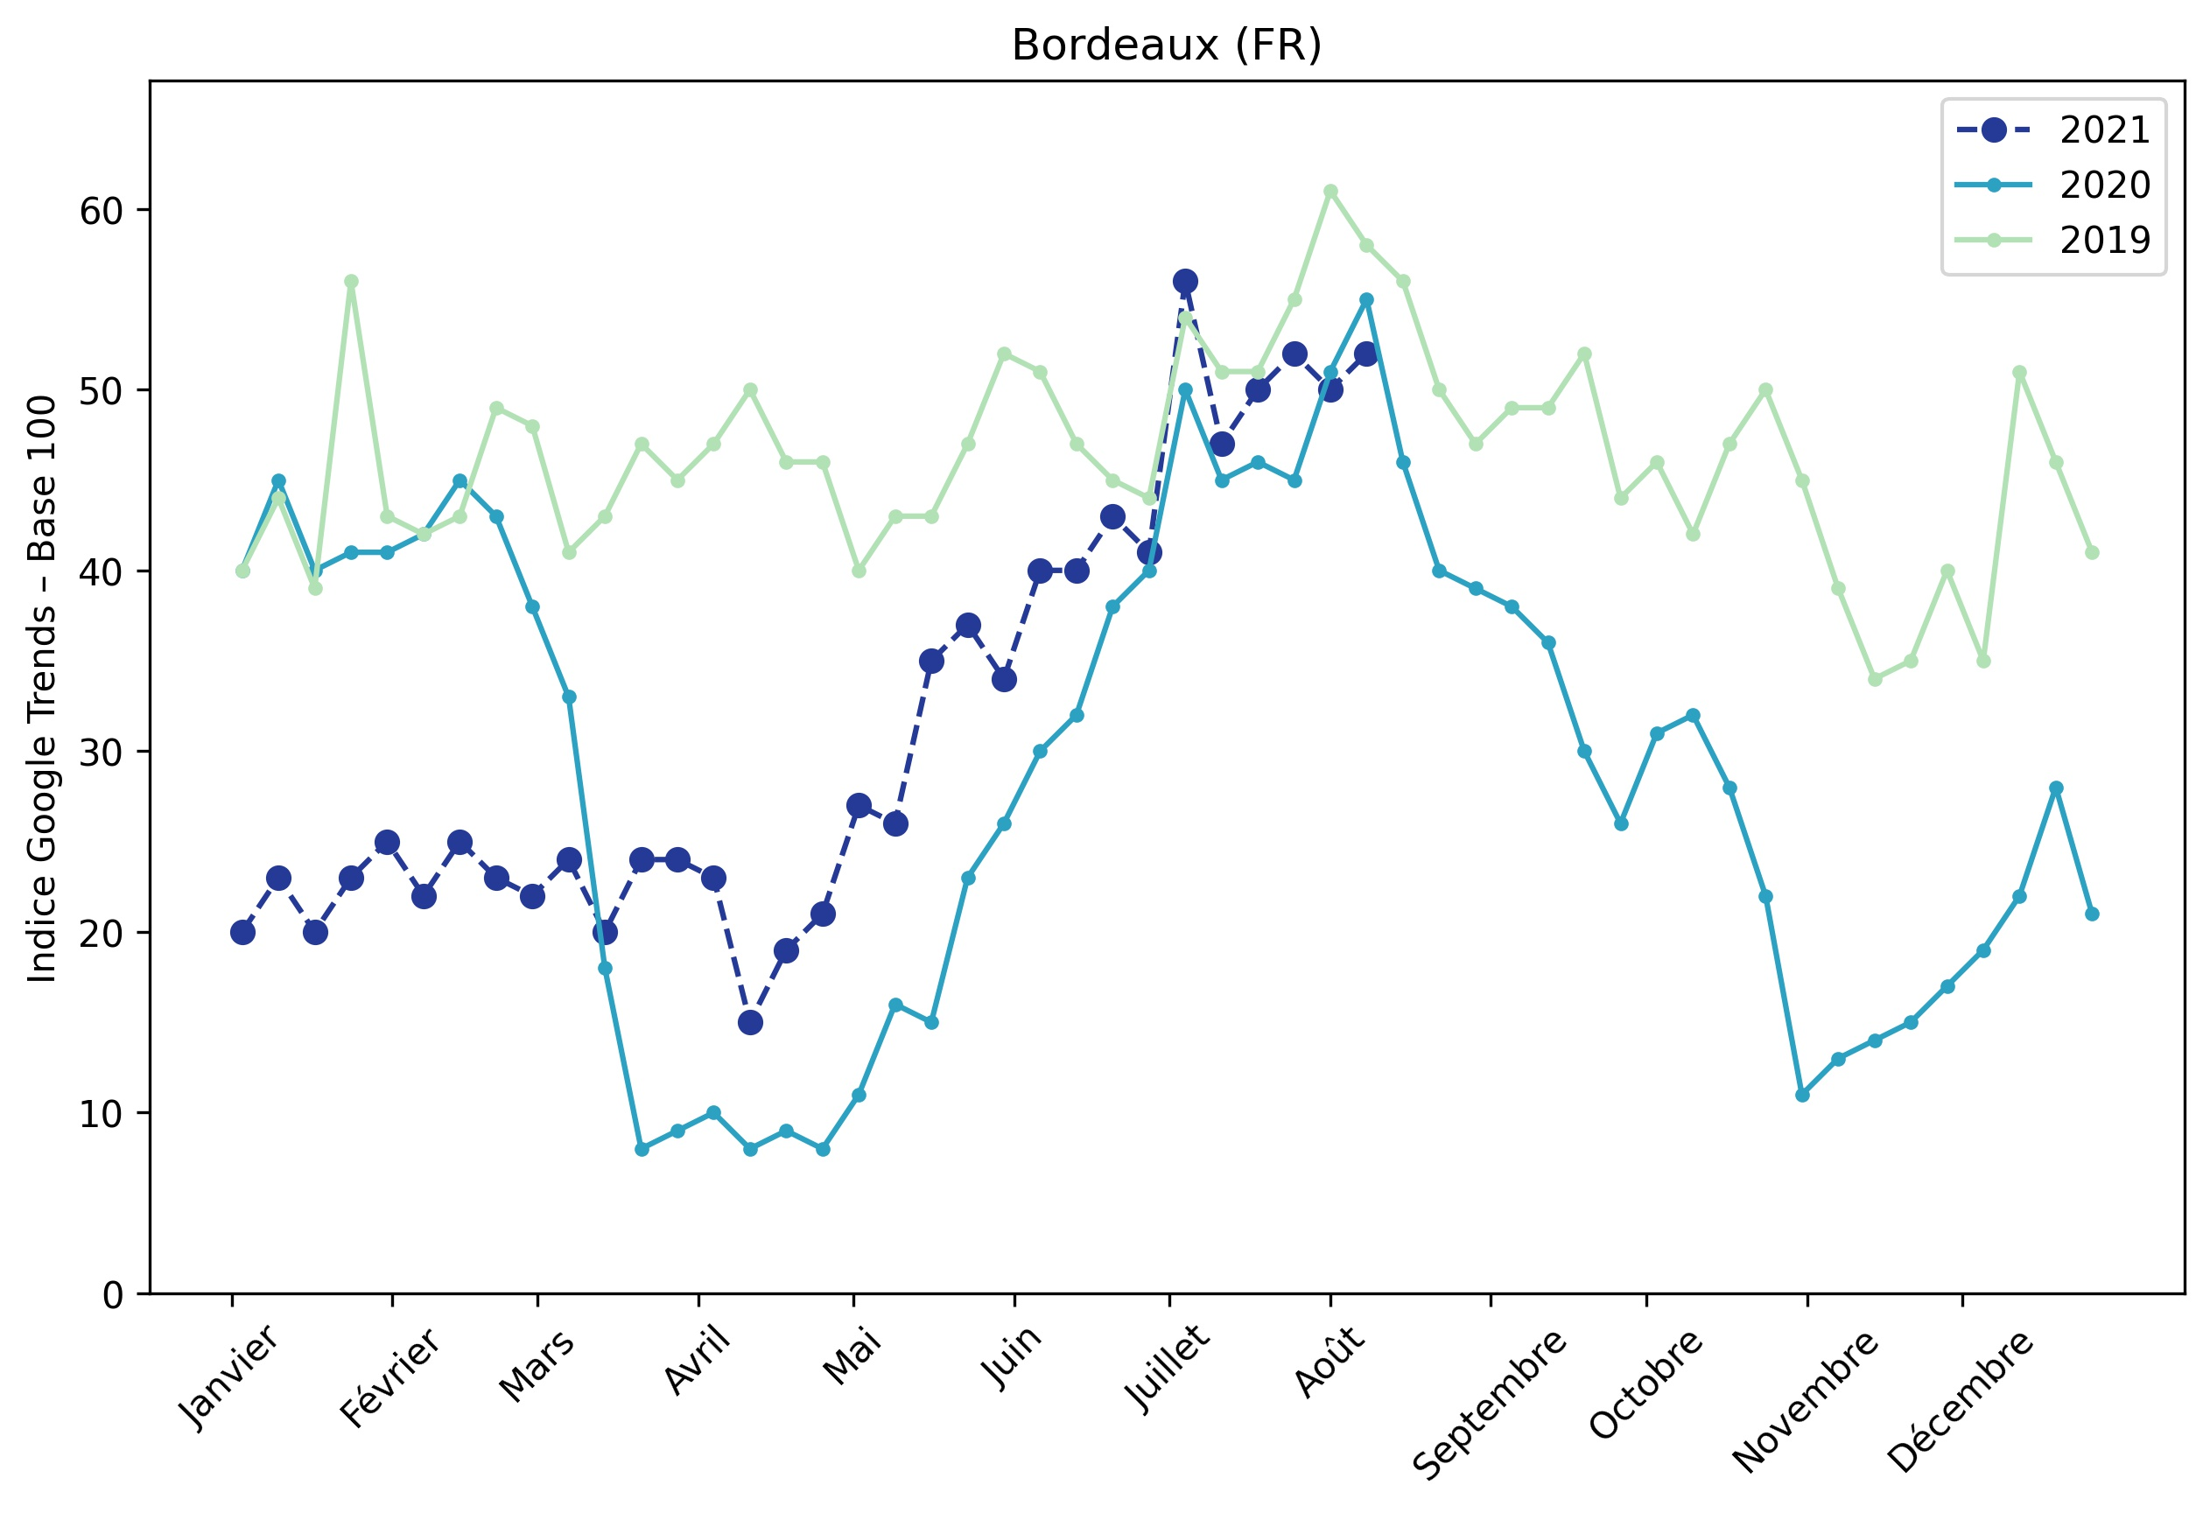
Indice hebdomadaire des tendances de recherches . Rubrique Urbain

